Slide 1

大阪府
令和５年度 大阪府行政経営の取組み
令和５年2月
大 阪 府

Slide 2
【はじめに】
「大阪府行政経営の取組み」は、「行財政改革推進プラン（案）（平成27～29年度）」終了後も、
「自律的で創造性を発揮する行財政運営体制の確立」に向けた改革の取組みを継続するため、毎年度の
府の取組みをまとめているものです。
府のみならず、府民・企業・市町村・国など、社会全体で課題解決する「新たな行政経営の取組み」と、
毎年度の予算査定、出資法人、公の施設の点検結果等を通じた「健全で規律ある行財政運営」を通じ
て、大阪府は、今後もたゆみない改革を進めていきます。

Slide 3
目 次
１ 行政経営のめざす姿 ・・・・・・・・・・・・・・・・・・・・・・・・・・・・・・・・・・・・・・・・・・・・・・・・・・・
（１）現状認識 ・・・・・・・・・・・・・・・・・・・・・・・・・・・・・・・・・・・・・・・・・・・・・・・・・・・・・・・・・・・
（２）目標 ・・・・・・・・・・・・・・・・・・・・・・・・・・・・・・・・・・・・・・・・・・・・・・・・・・・・・・・・・・・・・・・
（３）行動指針 ・・・・・・・・・・・・・・・・・・・・・・・・・・・・・・・・・・・・・・・・・・・・・・・・・・・・・・・・・・・
２ 新たな行政経営の取組み ・・・・・・・・・・・・・・・・・・・・・・・・・・・・・・・・・・・・・・・・・・・・・・・・
（１）デジタル行政の推進 ・・・・・・・・・・・・・・・・・・・・・・・・・・・・・・・・・・・・・・・・・・・・・・・・・・・・
（２）効果的な情報発信 ・・・・・・・・・・・・・・・・・・・・・・・・・・・・・・・・・・・・・・・・・・・・・・・・・・・・
（３）より幅広い共創の仕組みづくり ・・・・・・・・・・・・・・・・・・・・・・・・・・・・・・・・・・・・・・・・・・・・
（４）働き方改革 ・・・・・・・・・・・・・・・・・・・・・・・・・・・・・・・・・・・・・・・・・・・・・・・・・・・・・・・・・・・
３ 健全で規律ある行財政運営 ・・・・・・・・・・・・・・・・・・・・・・・・・・・・・・・・・・・・・・・・・・・・・・・
（１）組織運営体制 ・・・・・・・・・・・・・・・・・・・・・・・・・・・・・・・・・・・・・・・・・・・・・・・・・・・・・・・
（２）財政運営 ・・・・・・・・・・・・・・・・・・・・・・・・・・・・・・・・・・・・・・・・・・・・・・・・・・・・・・・・・・・
①歳入確保 ・・・・・・・・・・・・・・・・・・・・・・・・・・・・・・・・・・・・・・・・・・・・・・・・・・・・・・・・・・・
②歳出改革 ・・・・・・・・・・・・・・・・・・・・・・・・・・・・・・・・・・・・・・・・・・・・・・・・・・・・・・・・・・・
（３）出資法人等の改革 ・・・・・・・・・・・・・・・・・・・・・・・・・・・・・・・・・・・・・・・・・・・・・・・・・・・・・
（４）公の施設の改革 ・・・・・・・・・・・・・・・・・・・・・・・・・・・・・・・・・・・・・・・・・・・・・・・・・・・・・・
＜具体的取組み編＞ ・・・・・・・・・・・・・・・・・・・・・・・・・・・・・・・・・・・・・・・・・・・・・・・・・・・・・・・・・・
1
2
3
4
5
6
17
21
33
37
38
39
40
40
41
44
45

Slide 4
１ 行政経営のめざす姿
（１）現状認識
（２）目標
（３）行動指針
1

Slide 5
（１）現状認識
○ 人口減少・高齢化の同時進行、低所得層の増加などの課題が浮き彫りになる中、大阪の成長の実現と安全・安心の確保を同時に図っていかなければなりません。
また、新型コロナウイルス感染症への適切な対応や、2025年の大阪・関西万博のインパクトを最大限に活かした、さらなる大阪の成長・飛躍に向けた土台づくりにも取り組んでいく必要があります。
○ このため、大阪府は、財政規律を堅持し、課題に的確に対応しうる行財政運営体制の確立に取り組んでいます。
○ 一方、社会においては、社会課題の解決に挑む企業の増加や個人の社会参加意欲の高まりに加え、コロナへの対応を機にデジタル技術の活用や働き方の見直しが一層進んでいます。
○ 今後も、持続可能な社会を構築^{*1}していくため、府は、府民・企業・市町村・国との連携を一層深め、社会全体で課題解決する「起点」としての役割を果たすとともに、新たな技術も活用し、従来の手法や発想に捉われない行政経営を行っていく必要があります。
(*1) 大阪府は、2025年大阪・関西万博の開催都市として、先頭に立ってSDGsの達成に貢献する「SDGs先進都市」をめざしている。
SDGsとは、2015年の国連持続可能な開発サミットで採択された「持続可能な開発のための2030アジェンダ」で設定された国際目標。
「誰一人取り残さない持続可能な世界の実現」に向け、大胆に変革していくことを基本理念に、経済・社会・環境の三側面から、持続的社会の実現に向け総合的に取り組んでいくこととしている。
2

Slide 6
（２） 目標
○ 社会全体で課題解決していくためには、行政だけでなく、府民、団体、企業などの多様
なプレーヤーが、中長期的にめざす社会の姿を共有していることが重要です。
《めざす社会の姿》
① 府民の生活の質（QoL）を向上させつつ、社会保障や環境の基盤が持続可能な形で
次世代に引き継がれている。
② 学びや活躍の機会の提供を通じ、多様な人材が社会の担い手として育まれ、全員参
加型の社会が形成されている。
③ 生活と経済活動を支えるインフラについて、中長期を見通し、最少の経費で最適な
設計・運営が行われている。
○ この「めざす社会の姿」を追求していくため、府は、引き続き、「自律的で創造性を
発揮する行財政運営体制の確立」に向け、取り組みます。
3

Slide 7
（３）行動指針
○ 「自律的で創造性を発揮する行財政運営体制の確立」に向け、行財政改革推進プラン（案）
に掲げた「組み換え（シフト）」と「強みを束ねる」を改革の視点に、次の行動指針のもと、
着実に成果を生み出していきます。
① 発 見 ～多様な「知」と交わり、新たな「気づき」を得る
外部の多様な価値観・アイデア・テクノロジーとの積極的な交流を通じ、課題の発見や解決に向けた新たな「気づき」が生まれやすい環境をつくる。
② 選 択 ～多様なプレーヤーを束ね、より良い道筋を見出す
様々な社会課題解決に臨む多様なプレーヤーを束ねる「起点」となり、社会全体としてより最適な解決方法を選択する。
③ 実 践 ～固定観念に捉われず、新しい取組みに挑戦する
社会のあり方や府民ニーズの変化を見据え、様々な技術を柔軟に取り入れながら、従来の発想や手法に捉われない最適な解決方法を大胆に実践する。
改革の継承と深化
H27～H29
行財政改革推進プラン（案）
H30～「行政経営の取組み」
中長期的な視点も持ちつつ、単年度の取組みとして、毎年2月公表
新たな発想・視点からの行政展開
自律的な行財政マネジメント
新たな行政経営の取組み
持続可能で安定的な財政運営の実現
健全で規律ある行財政運営
4

Slide 8
２ 新たな行政経営の取組み
（１）デジタル行政の推進
（２）効果的な情報発信
（３）より幅広い共創の仕組みづくり
（４）働き方改革
5

Slide 9
（１）デジタル行政の推進
ICT技術を最大限に活かしたデジタルトランスフォーメーション（DX^{*2}）を進め、住民の生活の質（QoL）の向上を実現する、デジタル行政の推進に取り組みます。
《具体的な取組み》
大阪スマートシティ戦略の推進
データの利活用の推進
➀オープンデータ^{*3}
②大阪広域データ連携基盤（ORDEN^{*4}）の運用及び活用促進
データ分析に基づいた効果的な政策立案（EBPM^{*5}）
行政手続きのオンライン化
3つのレス^{*6}の推進
ICTを活用した社会課題解決
AI・SNS等を活用した相談体制の充実
AI・RPA^{*7}を活用した業務の効率化
デジタル技術を活用した都市基盤施設の維持管理
(*2) 新たな価値を創造することを目的に、デジタル技術の駆使によって既存の枠組みを変化させること。
(*3) 国、地方公共団体及び事業者が保有する官民データのうち、国民誰もがインターネット等を通じて容易に利用（加工、編集、再配布等）できるよう、①営利目的、非営利目的を
問わず二次利用可能なルールが適用されたもの、②機械判読に適したもの、③無償で利用できるもの、のいずれの項目にも該当する形で公開されたデータ。
(*4) 『Osaka Regional Data Exchange Network』の頭文字。
(*5) Evidence-Based Policy Makingの略。証拠に基づく政策立案。政策の企画をその場限りのエピソードに頼るのではなく、政策目的を明確化したうえで合理的根拠（エビデンス）
に基づくものとすること。
(*6) はんこレス、ペーパーレス、キャッシュレスの3つの取組み。
(*7) Robotic Process Automationの略。ソフトウェアロボットによる業務自動化の取組み。人が行うパソコン上の作業手順をソフトウェアロボットに覚えさせることで、
パソコン操作を自動化することができる。
6

Slide 10
＜参考事例1＞
◆大阪スマートシティ戦略の推進 【スマートシティ戦略部 戦略推進室 戦略企画課】
大阪・関西万博を成功に導くことなどを背景に、大胆な規制緩和等による先端技術を活用した取組みと、大阪府域全体で先端技術の利便性を住民に実感してもらえるような取組みという二つの取組みを両輪とした大阪のスマートシティ実現のため、大阪府及び大阪市一体となり、大阪スマートシティ戦略を推進。
《スマートシティ戦略ver.2.0に基づく取組み》
1 ）大阪ｽﾏｰﾄｼﾃｨﾊﾟｰﾄﾅｰｽﾞﾌｫｰﾗﾑ（OSPF）
2 ）スマートヘルスシティ
3 ）スマートモビリティの推進
大阪府、府内43市町村、企業、大学、シビックテック^{*8}等と連携して“大阪モデル”のスマートシティの実現に向けた取組みを推進。
市町村課題の見える化を行ったうえで、ソリューションを持つ企業と行政をコーディネートし、課題解決へ向けたプロジェクトを推進している。また、課題に関連するテーマに応じたワークショップやセミナーを開催するとともに、大阪のスマートシティ推進に関する幅広い情報発信も実施。
多様な地域・世代の方のQoLの向上に向けて、ICT技術を活用した様々な分野のサービスを官民で連携して府域で展開。
特に「大阪スマート・ヘルスシティ宣言2025」の達成をめざして、スマートシニアライフ事業による高齢者向けサービスや健康分野のサービスを実装。
高齢化の進展等による、交通弱者や運転免許の自主返納の増加、路線バス等が赤字化により減便・廃止することなどから今後ますます深刻化するラストワンマイル問題に代表される移動課題の解消に向け、AIオンデマンド交通の導入促進を中心に、引き続きスマートモビリティを推進。
4 ）大阪広域データ連携基盤「ORDEN ^{*4}」
5 ）DX ^{*2}イニシアティブ
行政データや民間データも含めたデータ流通の促進を図り、スマートシティのサービスが横展開して、府域全体に広がっていくようなインフラを構築。同時にデータ流通に係るルール整備やデータの流通が公正に行われることを管理するための体制も整備。
少子高齢化が進み、社会課題が多様化する中、住民のQoL向上のためには、デジタル技術を最大限に活かす必要がある。「大阪DXイニシアティブ」（R4.4設置）において、 「デジタルサービス」 「府庁DX」「市町村DX」「制度・あり方」の４つの分野で、大阪のデジタル改革を推進。
◆市町村DX支援
◆府庁DX
市町村が行う新規性や先導性を有するモデル事業や複数企業と複数市町村のプロジェクトを支援。また、令和５年度より府域全体でのデジタル改革の加速化に向け、市町村が共同でデジタル人材を確保する取組みに対する支援を実施。
住民サービスの向上と行政の業務効率化、さらには自治体経営の変革を実現するデジタル改革（DX）に向け、ハードウェアの集約・ソフトウェアの見直しによる府庁システムの全体最適化の実践・具現化等を実施。
(*2) 新たな価値を創造することを目的に、デジタル技術の駆使によって既存の枠組みを変化させること。（再掲）
(*4)『Osaka Regional Data Exchange Network』の頭文字。（再掲）
(*8）地域が抱える課題についてICTを活用し、市民・企業・技術者等が連携参加して解決していく仕組み。
7

Slide 11
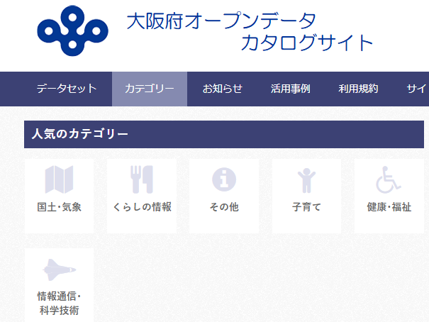
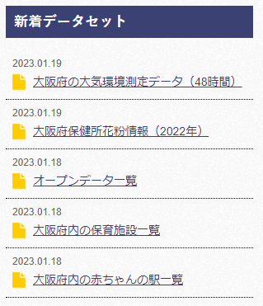
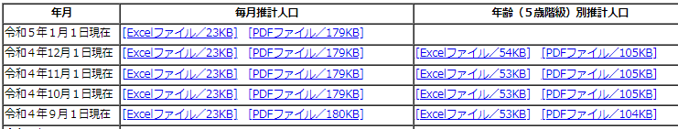
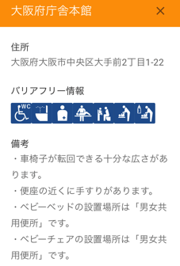
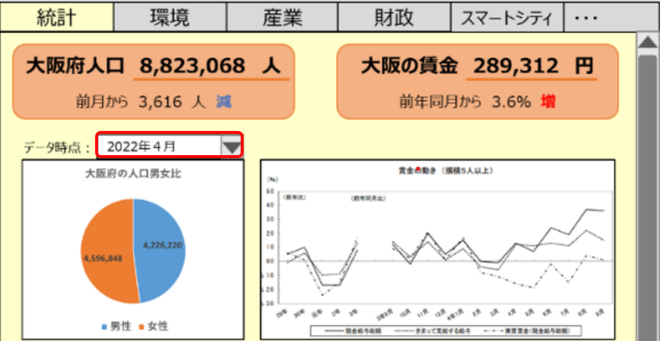
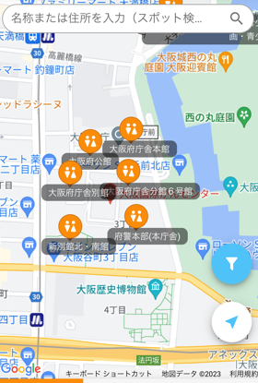
＜参考事例2＞
◆データの利活用の推進①
《オープンデータ^{*3} 》【スマートシティ戦略部 戦略推進室 戦略企画課】
大阪府が所有する統計、防犯・防災、地理及び暮らしに関わる各種データについて、府民や事業者が加工、配布等も含めて利用できるよう、オープンデータカタログサイトにて提供。（R3.2～）
また、オープンデータ等を「見つけやすく、わかりやすく、使いやすく」するため、デジタルマップやダッシュボード^{*9}を提供し、公民における行政データの活用を促進。
オープンデータカタログサイト
ダッシュボード
掲載データを随時追加
庁内各部局のオープンデータや統計情報、リアルタイム観測データ等を、ホームページ上でグラフ等により分かりすく表示することで、府民や事業者が活用しやすくなるよう、「ダッシュボード化」。（R5.9~10公開予定（第１期））
現状
数字の羅列で、精緻だが見にくい。
また、ファイルの閲覧にはエクセル等のアプリが必要。
掲載データをカテゴリー分けし、検索を容易に
※掲載データ数：52（R4.12末時点）
閲覧には多量なリンクの中から該当ファイルを探し
ダウンロードする必要があり、
目的のデータを見つけにくく、利用に手間がかかる。
デジタルマップ
オープンデータ等を用いて、パソコン・スマートフォンで各種施設情報等が閲覧可能なデジタルマップを作成。
（例）大阪府バリアフリートイレマップ
（R4.7～）
今後
ダッシュボード化後（イメージ）
府庁舎、府税事務所、府民センターなど府民にご利用いただく施設内にあるトイレのバリアフリー情報（車いす使用者用トイレ等）を表示。
プルダウン機能等により、目的のデータを見つけやすく、手軽に利用できる。
分野・グラフ等でまとめられており、分かりやすい。
また、webブラウザで閲覧でき、エクセル等のアプリは不要。
(*3) 国、地方公共団体及び事業者が保有する官民データのうち、国民誰もがインターネット等を通じて容易に利用（加工、編集、再配布等）できるよう、①営利目的、非営利目
的を問わず二次利用可能なルールが適用されたもの、②機械判読に適したもの、③無償で利用できるもの、のいずれの項目にも該当する形で公開されたデータ。 （再掲）
(*9)複数の情報源からデータを集め、概要をまとめて一覧表示する機能や画面、ソフトウェアのこと。原義は自動車などの「計器盤」。
8

Slide 12




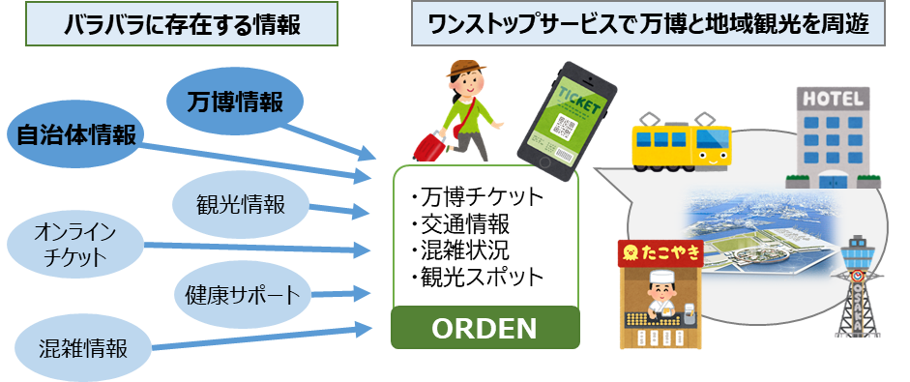
＜参考事例3＞
◆データの利活用の推進➁
《大阪広域データ連携基盤（ORDEN^{*4}）の運用及び活用促進 》【スマートシティ戦略部 特区推進課】
・スマートシティの実現には、公民の様々なデータの流通・連携を通じたデータの利活用が必要であるため、大阪府域で
データを連携させる社会インフラとして「大阪広域データ連携基盤（ORDEN）」を整備・運用。
■令和4年度の取組み
・多様なデータの連携・流通に必要なデータ連携シス
テムを構築。
・データ流通に係るルール等を整備。
＜ORDENの構造（イメージ）＞
サービス例
ルート
最適化
高齢者
支援
健康
づくり
大阪
観光
子育て
支援
行政
手続
システム
大阪広域データ連携基盤
【ORDEN】
■令和5年度の取組み
・令和4年度に整備したシステムを運用。
・ORDENに流通する公民のデータの整備促進に向けた
方針・マニュアルを策定し、ORDENに流通するデー
タの拡充・利活用促進を図る。
データ
行政データ
民間データ
■ORDENを活用したサービス例
(万博／スーパーシティ)
・チケット情報や交通情報から、万博来場者へ、混雑
を避けつつ、その人の趣向に合わせた府域の観光ス
ポットへの周遊体験にもつながるような最適なルー
ト案内を実施。
＜ORDENによるサービス例：万博／スーパーシティ＞
(*4)『Osaka Regional Data Exchange Network』の頭文字。 （再掲）
9

Slide 13
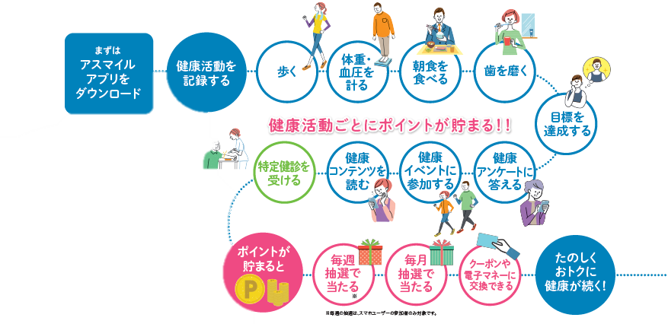
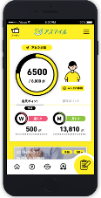




＜参考事例4＞
◆データ分析に基づいた効果的な政策立案（EBPM^{*5})【健康医療部 健康推進室 国民健康保険課・健康づくり課】
《府民の主体的な健康づくりの推進とデータ分析・研究》
府民の健康づくりに対する意識の向上と実践を促すため、個人に対するインセンティブを活用した「大阪府健康づくり支援プラットフォーム整備等事業」を実施。⇒健康寿命延伸／医療費適正化へ
■事業のながれ
➀
①健康マイレージ事業（アスマイル）による府民の主体的な健康
づくり
・歩数や特定健診受診等に応じて府民にポイントを付与
府 民
②上記の基盤を整備し、データを蓄積
・特定健診等のデータや府民の健康行動に係るデータを蓄積
大学・研究機関
大阪府
③データ分析
大学等研究機関や企業等との連携により、蓄積したデータを分析・研究
データ提供
➃
○効果的な保健事業企画
○データヘルス^{*10}推進
連携
PHR^{*11}ﾃﾞｰﾀﾍﾞｰｽ
➂
○データ分析・研究
➁
データ
提供
連携
④施策立案
分析・研究したデータを活用し、効果的な政策立案に役立てる
市町村
■データ活用事例
○効果的な保健事業企画
○データヘルス推進
≪健康予測AIモデル≫ ※国民健康保険被保険者を対象
特定健診結果から、将来の生活習慣病（糖尿病、脂質異常症、高血圧）の発症確率を予測する仕組みを構築
⇒アスマイルに搭載
●令和4年10月末時点で延べ2万人以上が活用
●利用者アンケートにて約7割が「特定健診受診のきっかけになる」と回答
(* 5) Evidence-Based Policy Makingの略。証拠に基づく政策立案。政策の企画をその場限りのエピソードに頼るのではなく、政策目的を明確化した上で合理的根拠（エビデンス）に基づくものとすること。（再掲）
(*10) 医療保険者が、電子的に保有された健康医療情報を活用した分析を行ったうえで行う、加入者の健康状態に即したより効果的・効率的な保健事業。
(*11) Personal Health Record。参加者本人の健康情報（体重・血圧・歩数等の運動データ等）のこと。
10

Slide 14
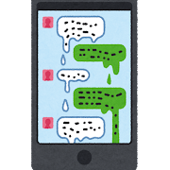
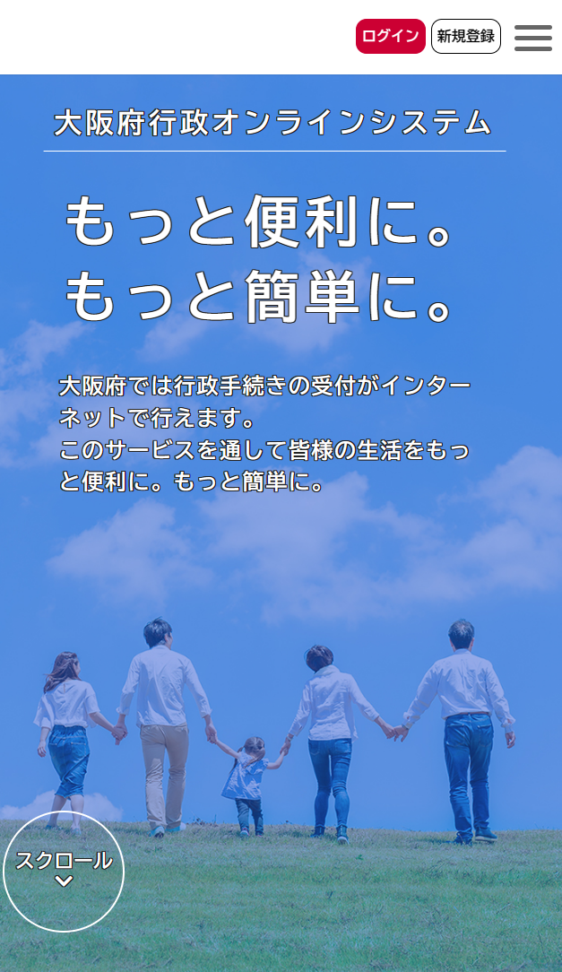




＜参考事例5＞
◆行政手続きのオンライン化 【スマートシティ戦略部 デジタル行政推進課】
《大阪府行政オンラインシステム》
・住民の利便性向上や行政サービスの向上を目的として、パソコンやスマートフォン等で窓口に出向くことなく申請・届出等の手続が行える新たな電子申請システム「大阪府行政オンラインシステム」の本格運用を令和４年５月より開始。
令和４年11月時点で寄附の申し出・採用試験申込等の約420の手続が可能であり、累計約100万件の申請を受付。
汎用電子申請システム（旧システム)
（主な課題）
個々の業務内容やフローに適した申請フォームを構築できない、添付書類の容量上限が少ない、スマートフォン画面に対応していない等、近年の府民ニーズに対応しきれていない。
申請のみオンライン対応であり、申請の審査等には対応していない。
大阪府行政オンラインシステム
手続に応じて、柔軟かつ迅速に、申請フォームの構築や審査フローの設定が可能。
また、添付書類の容量上限を増加するとともに、スマートフォン画面に対応。
申請に加えて審査、交付までの行政手続きの一連のプロセスがオンライン上で完結。
また、申請の不備連絡もオンラインで実施することで、訂正等に要する時間を短縮。
（その他主な新機能)
■マイナンバーカード等による本人認証
・ID・パスワード認証に加えて、厳格な本人確認を要する手続は、電子署名の付与が可能 等
■マイページでの申請状況の見える化
・過去の申請内容や府の処理状況を確認できるマイページを利用者ごとに提供
（スマートフォン画面）
11

Slide 15

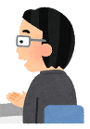
＜参考事例6＞
◆3つのレス^{*6}の推進 【スマートシティ戦略部 デジタル行政推進課】
府民の負担軽減・利便性向上や職員の業務効率化の観点から3つのレスを推進。
《はんこレス》
令和2年10月に申請書等について、「押印義務見直し指針」を策定し、認印の原則撤廃等を実施。
法令の定めがあるもの等について、国の動きに合わせて対応。
取組状況
認印 法令による制約がない認印（約3,900件） ⇒ 押印義務を撤廃（R2年度～）
法令による制約がある認印（約70件） ⇒ 国の動きに応じて対応（随時）
実印 （約1,000件） ⇒ 約830件の押印義務を廃止（R2年度～）
《ペーパーレス》
令和3年3月に「ペーパーレス会議指針」を策定するとともに、ペーパーレス専用端末等のICT環境を整備。
取組状況
ペーパーレス化の具体的な手法や取組み事例を示す「ペーパーレス会議指針」を策定（R2年度）
ペーパーレス会議用タブレット端末や液晶モニター等、ICT環境を整備（同上）
知事・副知事レクの原則ペーパーレス化（R3年度）
持ち運びが容易で、どこからでも庁内ネットワークにアクセスできる職員端末機を導入予定（R5年度～）
《キャッシュレス》
施設の利用料や事務手数料のキャッシュレス化について、導入費用等も踏まえながら順次導入。
取組状況
◆公の施設 【財務部 行政経営課】
・江之子島文化芸術創造センター、農業公園、府民の森等24施設において、一部の料金について、キャッシュレス決済を導入
・指定管理者の選定基準に「利用料金の徴収等におけるキャッシュレス化の推進」を追加（R2.7）
・スマートフォン決済事業者と連携協定を締結（R3.8）⇒ 指定管理者が負担する決済手数料を割引きし、指定管理者の負担を軽減
◆手数料収納 【会計局 会計総務課、スマートシティ戦略部 デジタル行政推進課】
・本庁（本館、別館及び咲洲庁舎）の手数料納付窓口において、クレジットカード決済・電子マネー決済・スマートフォン決済を導入（R2.12）
・「大阪府行政オンラインシステム」に手数料のキャッシュレス決済機能を付加（R4.10）
◆府税収納【財務部 税務局 徴税対策課】
・地方税共通納税システムにより、パソコンやスマートフォンを利用した府税（狩猟税・鉱区税を除く）のキャッシュレス収納が可能に
（R5.4～ ※府たばこ税はR5.10～）
12
(*6) はんこレス、ペーパーレス、キャッシュレスの3つの取組み。（再掲）

Slide 16













＜参考事例7＞
◆ICTを活用した社会課題解決 【福祉部 高齢介護室 介護支援課】
《ICT活用による介護予防ケアマネジメントの効果的な実践》
介護サービス利用者数の増加による介護保険料のさらなる上昇や介護サービスを担う人材の不足が懸念されるなか、介護保険制度の持続可能性の確保が課題。
そのため、介護予防ケアマネジメントのアセスメント^{*12}にICTツールを試行導入し（令和4～5年度）、地域包括支援センター職員が、より利用者の自立支援に資する効果的なケアプランを作成できるよう取組みを試行中。
介 護 予 防 ケ ア マ ネ ジ メ ン ト
適切なサービス
期待される効果
短期集中
予防サービス
◆効率的で質の高いアセスメントの実現
自立支援のノウハウを反映したICTツールにより、生活
行為の工程分析や、身体機能、栄養・口腔も含めた
総合的なアセスメントを支援。
ICTで継続して行うアセスメントを通じたデータの蓄積、
地域包括支援センター職員のスキルアップ・負担軽減。
生活行為の
アセスメント
ケアプラン
の作成
モデル
市町村
地域包括支援
センター職員
要支援者等
運 動
アセスメントへのICT導入
栄 養
口 腔
①食事・排泄・入浴・更衣等の日常生活を送る上で必要な、日々普通に
行っている動作（ADL）
②家事全般・買い物・金銭管理・趣味活動等の日常生活を送る上で
より複雑で高次な動作（IADL）
通いの場
◆自立支援に資するケアプランの作成
アセスメント結果がケアプランの一部に反映され、自立
支援に資するサービスへ効果的につなげることが可能に。
生活機能を改善するための運動機能の向上や栄養改
善プログラム等を実施。
それぞれの動作の自立度の確認、課題・阻害要因の抽出、改善可能性の
ある動作の予測をソフトウェアのガイドに沿って、タブレット端末上で実施
訪問型・通所型
サービス等
ICTツール
◆本人が望む生活の実現
より多くの高齢者が 「短期集中予防サービス」等を通じ
て、状態が改善し、元気になることで、住み慣れた地域
で本人が望む生活を実現。
試行実施
協 力
民間事業者
(*12)利用者の動作自立度の確認を行い、日常動作の中で、何に困っているかの課題・阻害要因を抽出することで、本人の改善可能性のある動作を予測
すること。
13

Slide 17




＜参考事例8＞
◆AI・SNS等を活用した相談体制の充実
《 AIチャットボット^{*13} 》
《 SNS等相談》
これまで、コールセンター等で対応していた問い合わせについて、AIチャットボットを活用することにより、24時間いつでも対応可能となるなど、府民サービスの向上及び業務効率化を実現。
SNSを活用することにより相談手法を多様化し、府民の悩みにきめ細やかに対応。
主な導入事例
導入効果
■教育相談【教育庁 教育センター】
子どもを対象に、いじめを含むあらゆる悩みや困りごとに関して、LINEを活用した相談。
⇒相談対応件数1,162件（R3年度）
■児童虐待防止相談【福祉部 子ども家庭局 家庭支援課】
家庭での不安や子育ての悩みなどを気軽に相談してもらい、児童虐待の未然防止・早期発見・早期対応を図るため、府内在住の子ども及び保護者を対象に、大阪市・堺市と共同でLINEを活用した相談。
（R5.2より国が整備するシステムに移行）
⇒相談受付件数921件（大阪市・堺市分を除く大阪府管轄のみの件数）
■こころの相談【健康医療部 保健医療室 地域保健課】
若年者の様々な悩みに応じたきめ細やかな支援を行うため、LINEを活用した相談。
⇒相談受付件数564件（R3年度）
新型コロナウイルス感染拡大の影響による不安やストレスなどこころの健康に関して、LINEを活用した相談。
⇒相談受付件数1,154件（R3年度）
■依存症相談【健康医療部 保健医療室 地域保健課】
依存症に関することで悩んでいる方を対象に、LINEを活用した相談
（試行実施）。
⇒相談対応件数158件（R4.7～9）
■女性相談【府民文化部 男女参画・府民協働課】
様々な悩みを抱える女性に対する相談体制の充実を図るため、チャット相談専用システム（CureTime）を活用した相談。
⇒相談受付件数146件（R3年度）
簡易な質問は
チャットボットで完結!
■府民サービスの向上
⇒府民は24時間いつでも問い合わせが可能
■業務の効率化
⇒窓口への問い合わせが減少し、限られたマンパワーを他の業務に振り分けることが可能
各種相談
AIチャットボット
コールセンター
窓 口
FAQ
主な導入事例
■消費生活相談 【府民文化部 消費生活センター】
・商品やサービスの購入・契約などの消費生活に関するよくある問い合わせ。
⇒相談受付件数1,602件（全体9,301件） （R3年度）
■自動車税のお問合せ 【財務部 税務局 徴税対策課】
・自動車税に関するよくある問い合わせ。
⇒問合せ受付件数6,235件（R4.12末時点）
■私立高校等の学費支援のお問合せ 【教育庁 私学課】
・私立高校生等に対する授業料等の支援に関する問い合わせ。
⇒問合せ受付件数3,226件（R4.12末時点）
※「自動車税のお問合せ」、「私立高校等の学費支援のお問合せ」については、府民お問合せセンター運営業務（府民文化部府政情報室広報広聴課）において実施。
14
（*13）あらかじめ作成した質問と回答の中から、自動で回答を選択してやりとりを行う「自動会話プログラム」。

Slide 18










＜参考事例9＞
◆AI・RPA^{*7}を活用した業務の効率化 【スマートシティ戦略部 デジタル行政推進課】
《音声認識技術（AI）を活用した議事録作成》
《RPAを活用した庁内業務の効率化》
AIによる音声認識技術を使い、議事録作成業務を効率化。
府職員がパソコン上で行っている単純な繰り返し作業をRPAにより自動化し、業務を効率化。
（導入前）
■令和4年度活用事例（R4.12時点）
・会議中に職員が発言をメモとり
・加えて後日ボイスレコーダーを
聞きながら作成
・所要時間は会議時間の3倍程度
業務名 | 業務内容
時間外集計報告業務 | システムから各職員の残業時間を抽出し、Excelで集計
予防接種実施状況照会業務 | 厚生労働省の予防接種実施状況調査における市町村の回答を集計する業務
決算統計に係る業務 | 決算統計に係る提出書類の根拠資料（データ）の作成
通勤経路検索 | 人事異動対象者について、異動先検討のための各拠点との通勤時間調査の自動化
派遣調整業務 | 職員を派遣している団体へ通知するファイル、メール作成を自動化
照会集計業務 | 市町村や外部団体等からの照会結果のExcel集計作業を自動化
メール一括作成業務 | 市町村や外部団体等へ送付するメール作成業務を自動化
特殊車両通行許可申請業務 | 行政文書管理システムでの起案、公印申請、施行の作業を自動化
ＡＩの活用による働き方改革！
（会議における事務負担の軽減）
（導入後）
ＡＩ
② ・音声認識支援ツールによりテキスト化
・辞書登録により変換率を向上
（適している業務）
・電子化済み
・定常的に発生する業務
・判断基準が明確
・承認行為がない
（効果）
・作業時間の削減
・人為的ミスの防止
・人事異動時等の引継ぎの円滑化
① ・ICレコーダー等で音声を録音
・マイクにより音声認識率を向上
・ミキサーにより音声を集約
③ 発言メモや音声データを使い、
誤変換を修正
◆AI議事録活用見込み（R4年度）
所属 ⇒ 230所属
概算効果 ⇒ 作業時間を4,100時間削減
◆RPA活用見込み（R4年度）
利用業務数 ⇒ 14業務
概算効果 ⇒ 作業時間を3,600時間削減
（*7） Robotic Process Automationの略。ソフトウェアロボットによる業務自動化の取組み。人が行うパソコン上の作業手順をソフトウェアロボットに覚えさせることで、
パソコン操作を自動化することができる。（再掲）
15

Slide 19
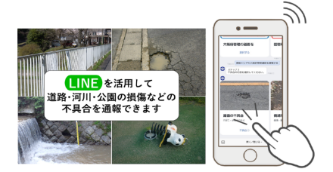
＜参考事例10＞
◆デジタル技術を活用した都市基盤施設の維持管理 【都市整備部 事業調整室 事業企画課】
《大阪府都市基盤施設維持管理データベースシステム》
高度経済成長期に大量かつ集中的に整備された道路や河川、港湾、公園などの都市基盤施設を良好な状態で将来世代に引き継ぐため、デジタル技術を活用し、効率的・効果的な維持管理を推進。
各施設の点検・診断結果や補修履歴等のデータをクラウド上で蓄積・一元管理することで、災害等での庁舎被害時のデータ喪失を防止し
確実なデータ保存が可能。また、蓄積されたデータと長寿命化計画サブシステムを用い、施設の劣化予測や被災対策の検討に活用が可能。
府内公共団体も低コストで共同利用が可能。
（システムの概要）
Webブラウザ（共有システム）
インターネット回線を通じて、施設データ、点検・補修履歴、地図情報、写真・図面等の閲覧等が可能
大阪府
市町村
関係機関
長寿命化計画サブシステム
点検結果や補修履歴を基に、施設の劣化予測やライフサイクルコスト計算を行い、最適な補修計画の立案を支援
現地調査サブシステム
現地でタブレットを用いてシステムの閲覧ができ、タブレットで撮影した写真やコメントを現地で共有システムに登録可能
台帳等データ作成支援サブシステム
受注業者が点検や補修工事の成果を作成・登録
受注業者
《まいど通報システム》
大阪府管理の一般国道及び府道、河川、府営公園の損傷などの不具合に関して、府民等から簡単に通報いただけるよう、LINEを活用した通報システムを運用。
通報手順［道路施設の場合］
システム導入によるメリット
道路施設の不具合に関する府民からの通報は年間約1万件（主に電話や窓口対応）
府民が電話で説明したり、事務所に出向いたりする必要がなくなり、気軽に24時間いつでも通報が可能に！
（ステップ1）
不具合箇所のエリアを選択
（ステップ2）
道路の種類を選択（府道、国道、市町村道）
（ステップ3）
不具合の内容を選択（路面の穴ぼこ・水たま
り、側溝等の損傷など）
（ステップ4）
不具合箇所の①状況写真と②位置情報の2点
を送信（カメラ機能とGPS機能を利用）
R4年度通報件数（12月末まで）
○府管理施設に係る分 213件
○国道、市町村道に係る分 336件
○その他 327件
16

Slide 20
（２）効果的な情報発信
府民が情報を得る手段が多様化する中、府政に関する情報発信にあたっては、発信内容や発信方法を工夫することにより、「必要な人に、必要な情報が届く」情報発信に取り組みます。
分かりやすい表示
・おおさか防災ネット
・水防災情報システム
メタバース^{*14}を活用した大阪の魅力発信
企業等との連携による情報発信
・企業のネットワーク等を活用した府政PR
・OSAKA KOUMIN Action Platformを通じた府政PR
《具体的な取組み》
(*14）インターネット上に構築された仮想空間内で、自分の分身となるアバターを用いて交流ができるサービスのことで、meta（＝超越、超）と
universe（＝宇宙）を組み合わせた造語。
17

Slide 21
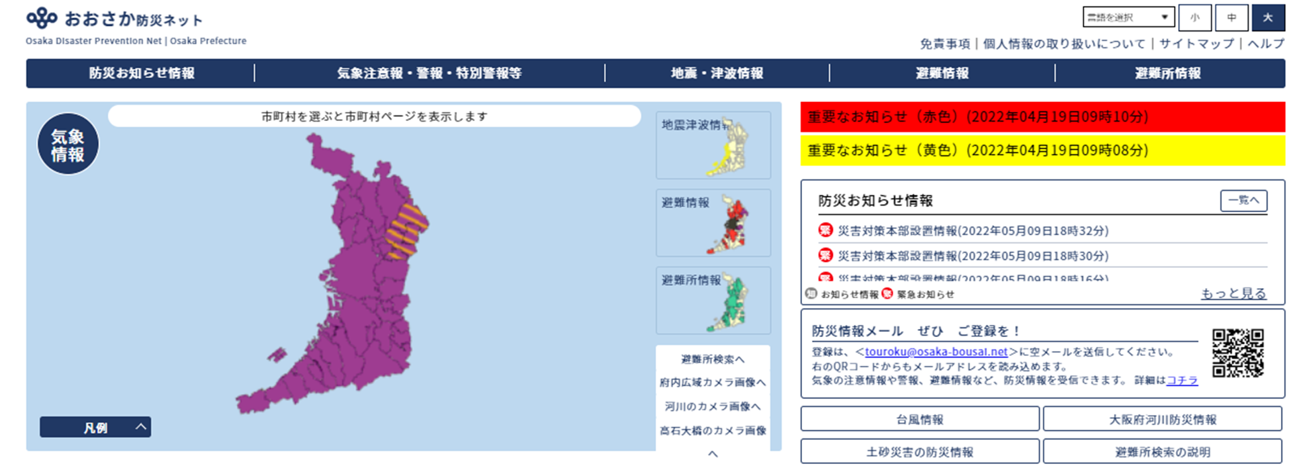
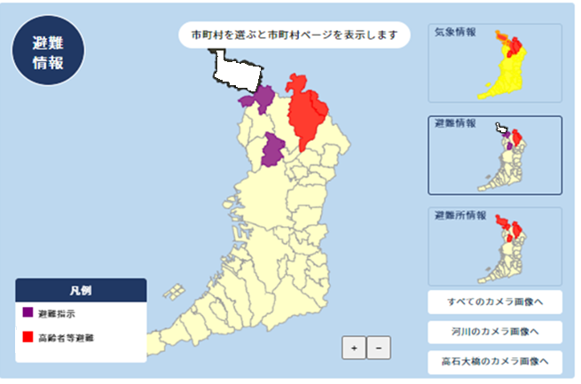
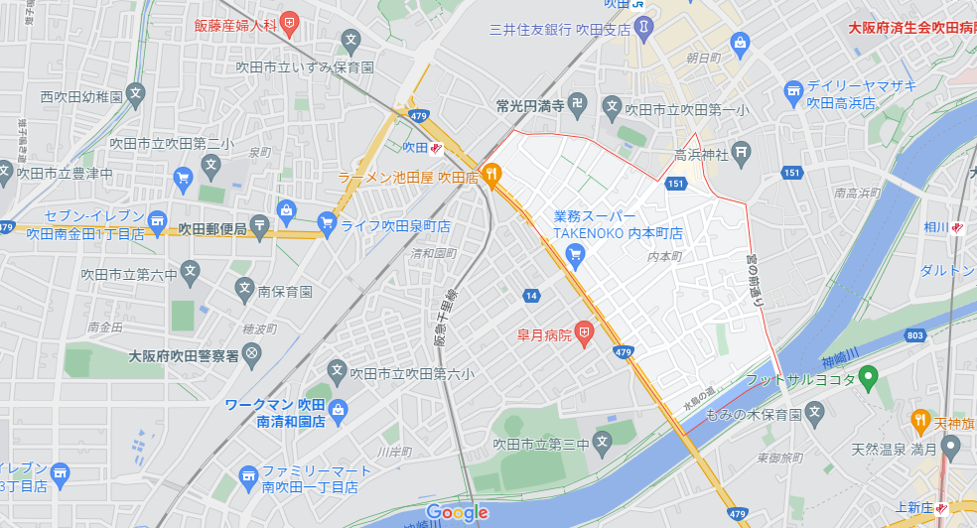



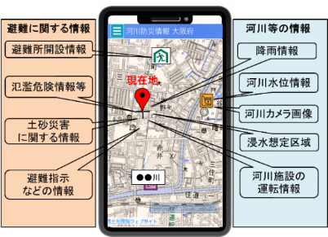
＜参考事例11＞
◆分かりやすい表示
《おおさか防災ネット》【危機管理室 災害対策課】
府民の皆様への災害情報の提供を行う「おおさか防災ネット」と大阪府と市町村の職員が災害情報の収集を行う「大阪府防災情
報システム」を統合し、リニューアル（R4.3）。
主なリニューアルのポイント
災害時の避難情報や避難所情報等を地図でも閲覧できるようビジュアル化し、より分かりやすく表示。
現在地が避難指示エリアかどうかや近くの避難所等を地図上で確認できるようにすることで、府民の迅速な避難行動を促進。
大阪府と市町村の災害対応業務を「より早く」実施できるように、災害現場から本部への情報伝達業務にICT技術を活用する等、業務の迅速化・効率化。
地図を活用したわかりやすい情報提供
スマホ等からもご利用可能
●避難情報等を地図上で表示
●避難指示エリアを表示
府内全体の避難情報等を地図上で一括表示
市町村が発令した避難指示エリアを警戒レベル別に色分けして表示
●避難所の位置・開設状況を表示
混雑状況も３段階(空きあり・混雑・空きなし)で表示
気象情報・地震津波情報・避難情報・避難所情報の切替
避難所
府内の気象に
関する警報等の発令状況
《水防災情報システム》【都市整備部 河川室 河川整備課】
府内河川に関する防災情報を収集・提供する「水防災情報システム」の再整備に伴い、府民向けホームページをリニューアル（R4.12）。
主なリニューアルのポイント
河川水位など防災情報の提供をさらに迅速化。（情報更新が約10分毎から約1分毎に）
大雨時の避難に関する情報などを同一画面上で分かりやすく表示。
スマートフォンのGPS機能により、外出時に周辺の河川状況などが確認可能に。
18

Slide 22
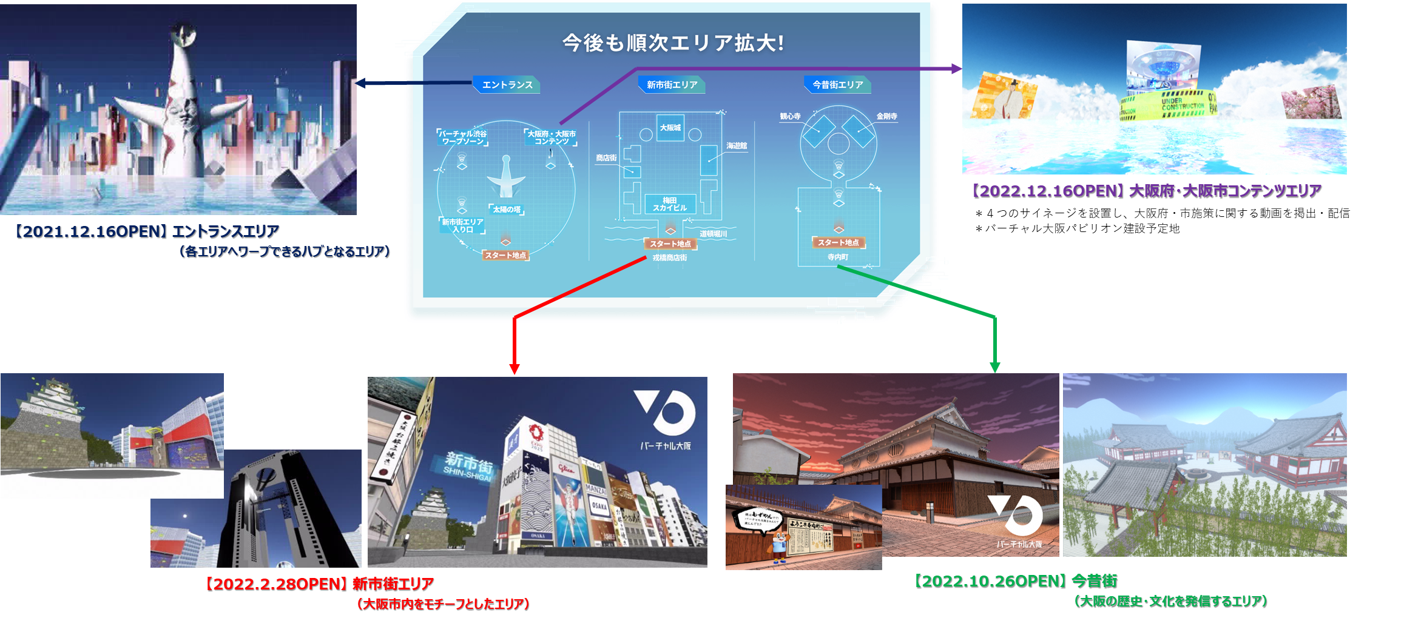
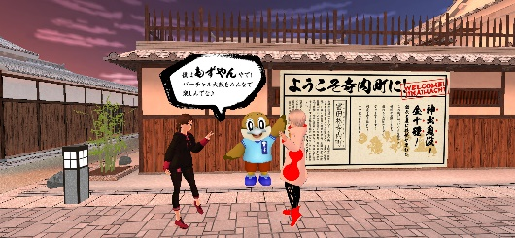
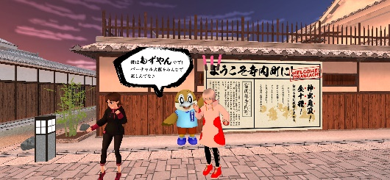
＜参考事例12＞
◆メタバース^{*14}を活用した大阪の魅力発信 【万博推進局 事業推進部 出展企画課】
《バーチャル大阪》
バーチャル大阪は、万博開催に先がけ、大阪の都市魅力を国内外に発信し、万博への期待感を高めるとともに、“City of Emergence”（創発する都市）をテーマに、様々な人が集まり、一人ひとりの新たな体験や表現を通じ、大阪の新たな文化の創出・コミュニティの形成にも寄与するため構築する都市連動型メタバース。
自宅や外出先から多様なデバイスを使用してバーチャル大阪に参加することで、リアルタイムで世界中の人とコミュニケーションを取りながら、バーチャル音楽ライブ等のエンタメコンテンツやアバターを介したユーザー自らの創作活動など、様々な楽しみ方を体験可能。
運営体制
令和3年度に大阪府市が構築。令和4年度からは民間主体のコンソーシアム（=未来大阪プロジェクト）により自走運営（府市も参画）。
エリア構成
（アバターイメージ）
★大阪の様々な地域をモチーフに作られた街中が散策可能となっており、大阪の魅力を国内外に発信
(*14）インターネット上に構築された仮想空間内で、自分の分身となるアバターを用いて交流ができるサービスのことで、meta（＝超越、超）と
universe（＝宇宙）を組み合わせた造語。 (再掲)
19

Slide 23
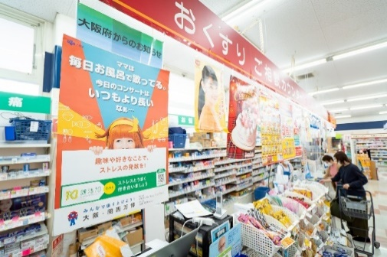
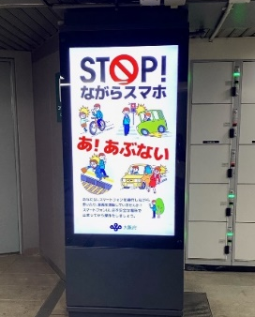
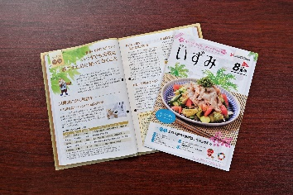
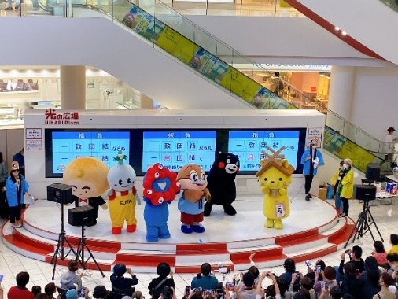
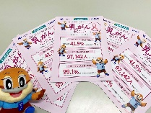
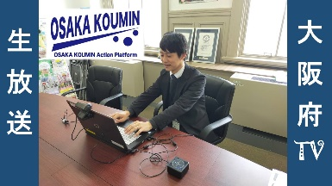

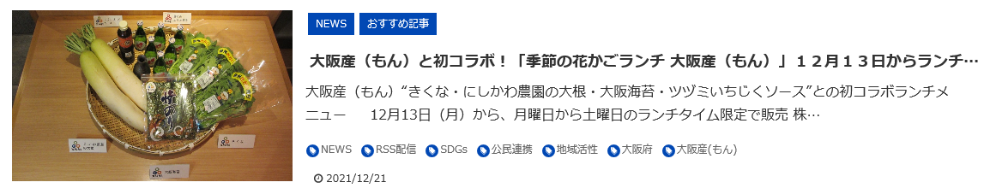
＜参考事例13＞
◆企業等との連携による情報発信 【財務部 行政経営課】
《企業のネットワーク等を活用した府政PR》
企業の店舗や取引先ネットワーク、広報誌、サイネージ等を活用した府政PRを実施。
サイネージや会員向け機関誌、顧客向け案内状等への掲載。
オリジナルポスターやリーフレットの制作・掲示・配布。
FMラジオ等の企業の番組枠や、企業公式アプリの活用。
企業主催イベントへのブース出展や、店舗での府主催イベントの開催。
店舗やサイネージを活用した府政PR
機関紙掲載、リーフレット作成等
府主催イベントへの会場提供
☞ 店舗や駅へのポスター掲示や、設置されているサイネージにより、
府民へアプローチできるツールが増加
☞ 機関紙等への情報掲載や、
リーフレットの制作・配布による情報発信
☞ 集客施設におけるイベント会場を無償で提供
《OSAKA KOUMIN Action Platformを通じた府政PR》
大阪府及び府内43市町村の「ひと・もの・こと」の情報を「オール大阪」で発信する情報発信や、イベントの企画・運営を行う公民連携プラットフォーム。
  大阪府TV（インターネットテレビ）
  OSAKA KOUMIN NEWS（ニュースメディア）
  SNS（Instagram・Facebook・Twitter）
  ボイスメディア（OSAKA KOUMIN VoiceCh.）
20

Slide 24
（３）より幅広い共創の仕組みづくり
○ 府民・企業・大学・市町村等多様なプレーヤーとの連携を深め、それらを束ねる「起点」となることで、より多くの社会資源が社会課題解決に振り向けられるよう取り組みます。
多様な企業との対話によるアイデア収集・市場ニーズ把握
公民連携の推進（公民戦略連携デスクの取組み）
スマートシティ分野における公民連携による課題解決の仕組みづくり
公共施設における民間活力の導入（府営公園のPMO型指定管理等）
民間の活躍環境の整備（実証事業推進チーム大阪による企業等への実証フィールドの提供）
民間資金の活用
①効果的な寄附金の確保
②企業版ふるさと納税（地方創生応援税制）を活用した地方創生の推進
③民間の資金提供者と協働したNPO等活動支援
市町村とのパートナーシップの強化
《具体的な取組み》
21

Slide 25
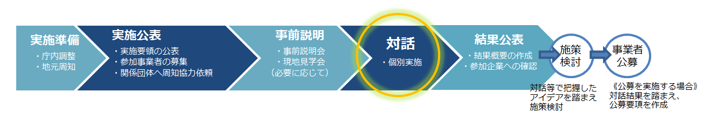
＜参考事例14＞
◆多様な企業との対話によるアイデア収集・市場ニーズ把握 【財務部 行政経営課】
《サウンディング型市場調査の実施》
施策の検討にあたり、企業等との「対話」により、公平性と透明性を担保しつつ、幅広く提案・意見を募る市場調査を行い、様々なアイデアや市場のニーズを把握。（例：事業実現性の可能性、施設の活性化や跡地活用等の検討）
■基本的な流れ
サウンディング型市場調査
対話により事業検討が進展した例
○大阪府立花の文化園の施設管理運営方策に関するサウンディング型市場調査
実施の背景・目的
（背 景）
・開業から30年以上が経過
し、施設設備が老朽化
・価値観の多様化等により
来園者数も減少傾向
（目 的）
・施設の活性化策や活用方
法等について、民間事業
者の自由かつ実現可能な
アイデア提案を募集
調査の実施
（実施期間）
R3.6～R3.9
（参加事業者）
13社
（調査結果）
・レストランや大温室、エ
ントランスゲート等の改
修等による魅力向上
・自主事業としての観光農
園やBBQ施設等の設置
・投資可能額は約1,000万～
約3,000万円まで
・指定期間は投資回収期間
として10年～15年が必要
募集要項への反映
（最低投資額）
1,000万円
（指定期間）
10年に長期化
※従来は5年
（利益還元）
収益が費用を上回った場
合の利益還元の仕組みを
求める（利益の一定割合
を魅力づくりのために再
投資）
次期指定管理者の決定
（指定管理候補者からの
提案内容）
レストランの内装リニューアル等（投資）や、既存施設を活用した農作業体験や地場産農産物を使ったヘルシーメニュー、健康づくりに向けた体験機会等の提供
利益の一定割合を施設や設備の整備、改修に還元し、施設の利便性や魅力を向上
22

Slide 26
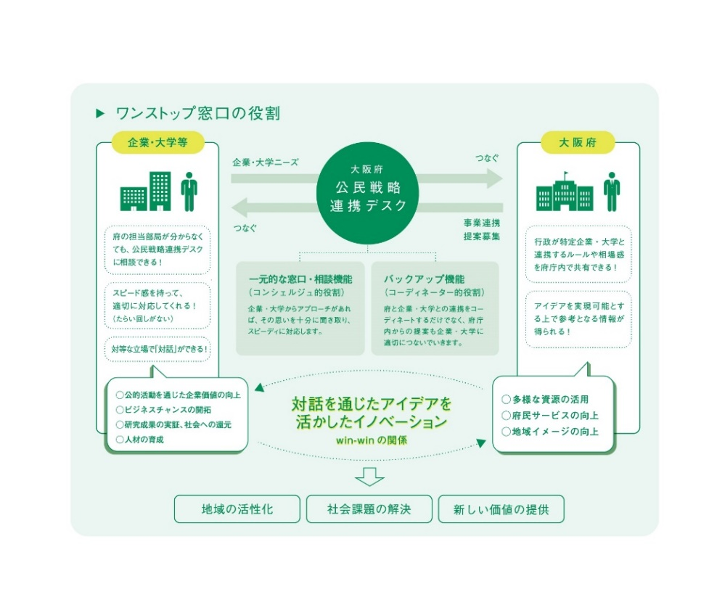
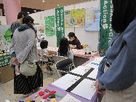
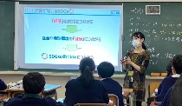
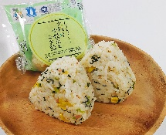
＜参考事例15＞
◆公民連携の推進（公民戦略連携デスクの取組み）【財務部 行政経営課】
・企業･大学等と府庁の各担当部局を繋ぐワンストップ窓口として「公民戦略連携デスク」を設置（平成27年度～）。
企業の強みと行政の強みを束ね、府民・企業・大学にとっての「三方良し」となる取組みを推進。
府民
目 的
取組み効果
三方良し
企業
行政
 | 令和3年度 | 令和4年度 （R4.12末時点）
◆包括連携協定締結数 | 5件 | 3件 ※
◆デスクがコーディネートした 企業・大学と部局等との連携数 | 431件 | 383件
◆直接的効果額 (デスクが関わった取組みについて「仮に府が 直接実施した場合に必要となる金額」を試算） | 1億9,000万円 | ー (今後公表予定）
※累計数は71社4大学
令和4年度の取組み事例
子ども・教育・福祉
健 康
環 境
産業・雇用
事例① キャリア教育の実施
事例③ がん検診の啓発
事例④ 脱炭素社会実現に
向けた取組み
事例⑤ セミナーへの講師派遣
子どもたちのSDGsの理解促進に向け、府内中学校に
おいてキャリア
教育を実施
乳がん検診を啓発するリーフレットの
共同制作・配布
府民のライフスタイル変革を促すため、商業施設等におけるブース出展
府が主催する、女性活躍推進や多様な人材の活躍をテーマとしたセミナーでの講師の派遣協力
事例② 福祉課題の啓発
安全・安心
地域活性化
府が主催する孤独・孤立セミナーへの協力や、里親、オレンジリボンキャンペーンへの協力
事例⑥ 災害に備えるための啓発
事例⑦ 大阪産(もん)の販売促進
企業が実施するイベント等において、
ブース出展・府民への啓発を実施
大阪産（もん）を使用した各社のオリジナル商品（軽食・飲料等）の開発・販売
23

Slide 27
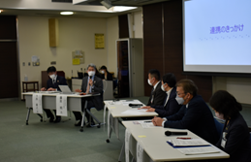
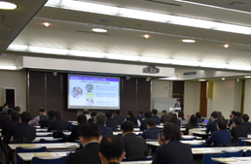
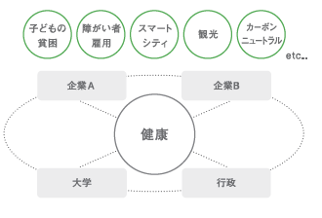
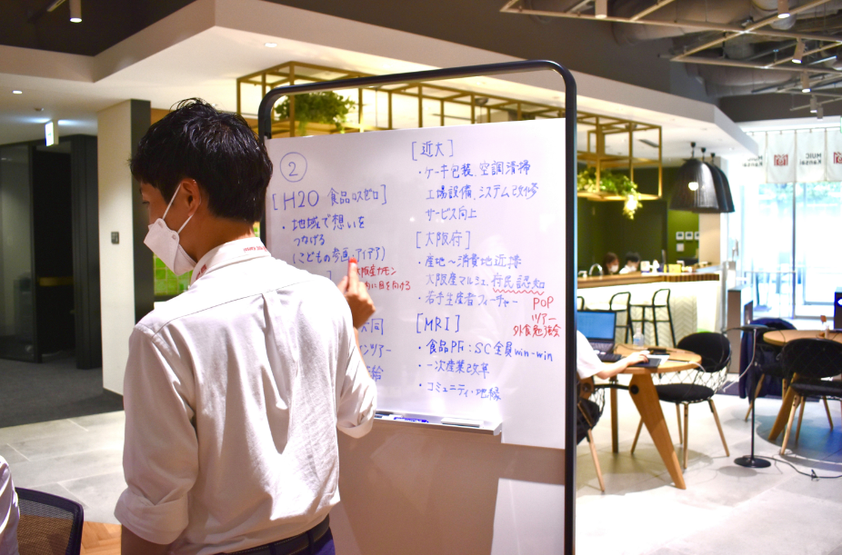
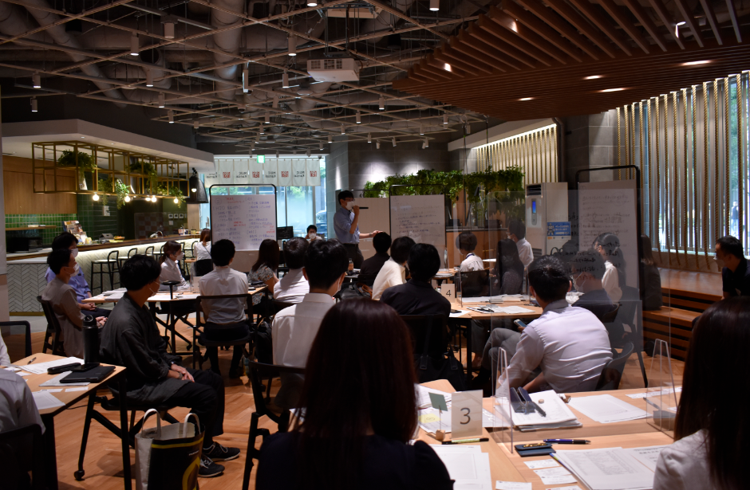
＜参考事例15＞
◆公民連携の推進（公民戦略連携デスクの取組み）（つづき）【財務部 行政経営課】
《複数企業・大学との連携・協働》
◇公民連携フォーラム
公民連携に関心のある企業・大学や府内市町村、関係団体を対象に、公民連携の取組み成果や、今後の展望などを共有し、公民連携を促進し、機運を醸成。
企業と行政のみならず、企業同士の新たな出会いや共創のきっかけ、ビジネスチャンスの創出。
◇創発ダイアログ
公民連携で解決すべき行政課題をテーマに設定し、府の現状や取組みを紹介するとともに、企業や市町村等、多様な参加者と共にワークショップを実施することで、「対話」から様々なアイデアを生み出す公民連携の新たな仕組み。
令和4年度は「カーボンニュートラル」をテーマに開催。
《公民連携の取組みの市町村への拡大》
参考事例22を参照
より幅広い社会課題の解決をめざし、公民連携の取組みを住民に近い市町村へ拡大。
◆ 大阪府・市町村公民連携推進協議会における情報共有と発信
◆ 市町村における公民連携推進への支援
◆ 企業や市町村との公民連携のプラットフォーム「OSAKA KOUMIN Action Platform」での連携
24

Slide 28




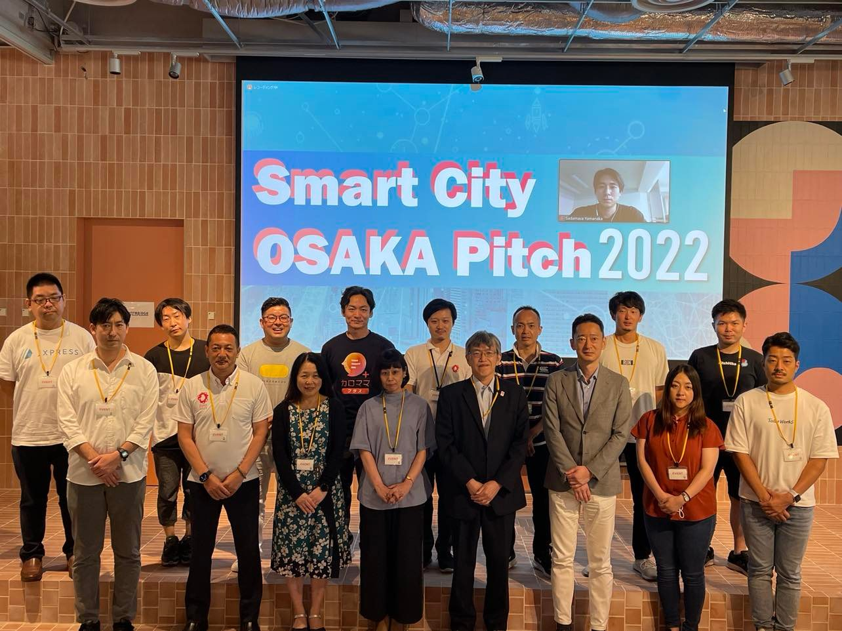
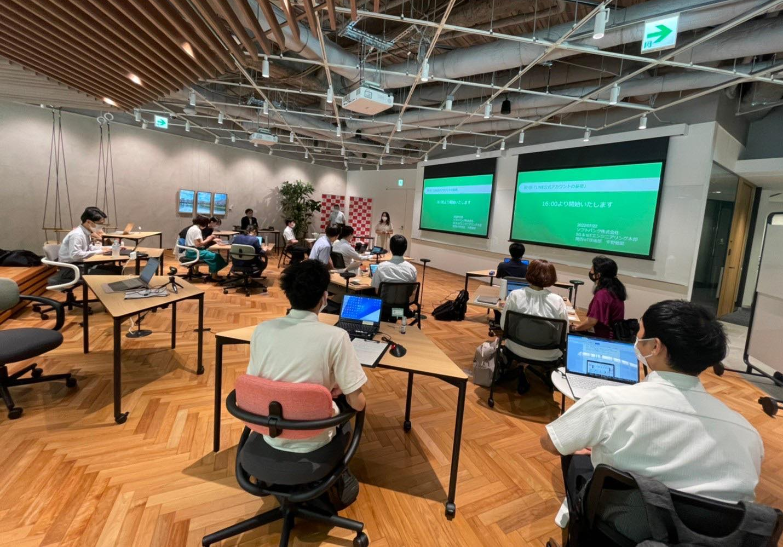




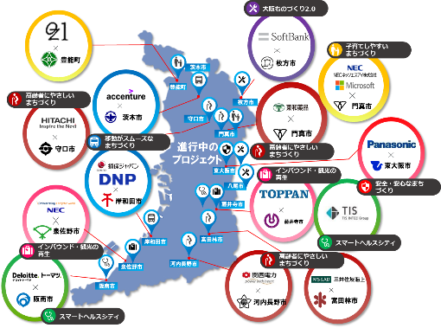
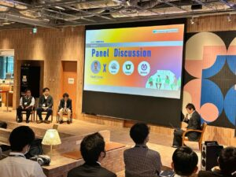
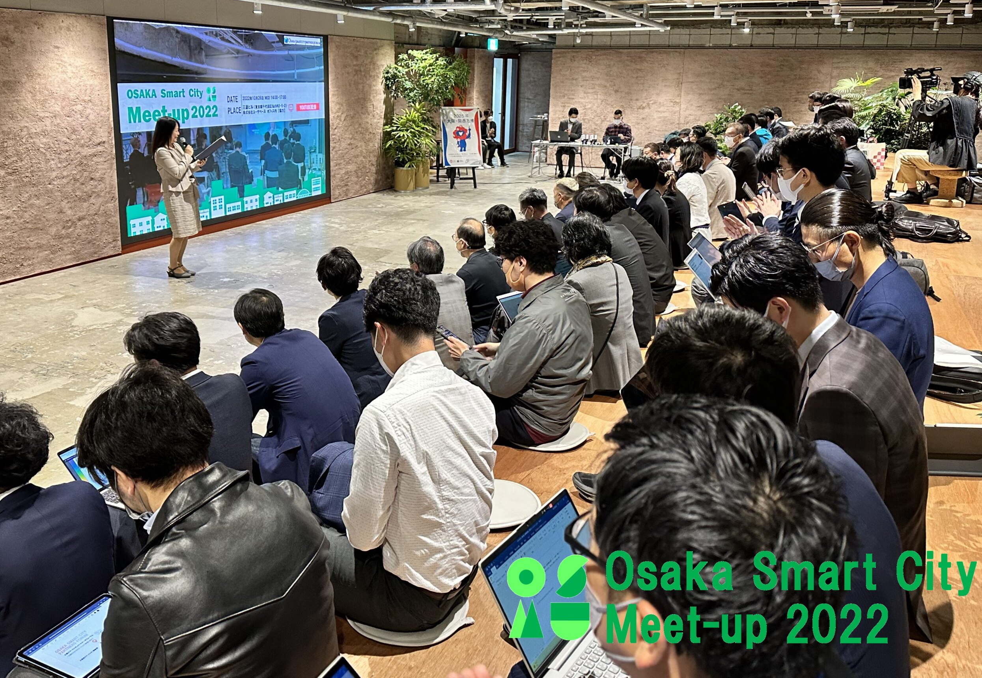
＜参考事例16＞
◆スマートシティ分野における公民連携による課題解決の仕組みづくり
【スマートシティ戦略部 戦略推進室 地域戦略推進課】
《大阪スマートシティパートナーズフォーラム（OSPF）》
スマートシティ実現に向けて、府内43市町村、企業、大学、シビックテック^{*8}と連携し、デジタル技術を活用することで地域・社会課題を解決していく公民連携プラットフォームとして令和2年8月に設立。
466企業・団体が参画 （自治体では日本最大規模）（R4.12末時点）。
■取組みの概要
OSPF プロジェクトの推進
ワークショップ・セミナー開催
コーディネーター企業を中心に各分野の課題解決に向けたn対n（複数企業対複数市町村）のサービス・ビジネスモデルを実証・実装する。横断的なテーマについては相互に連携。
行政の持つデータの活用や社会課題、テクノロジーなどのテーマに応じたワークショップ、企業等と連携したセミナー等の開催。
令和4年度
プロジェクト
分野
Smart City Osaka Pitch
自治体職員向けLINE勉強会
スマート
ヘルスシティ
高齢者にやさしい
まちづくり
子育てしやすい
まちづくり
移動がスムーズな
まちづくり
※
※
インバウンド
・観光の再生
大阪ものづくり
2.0
安全・安心な
まちづくり
データ利活用
※
※
※ ワーキンググループ
「スマートヘルスシティ」「高齢者にやさしいまちづくり」など8分野、16市町で22プロジェクトを推進中。
大企業とスタートアップ・ベンチャー企業等の連携によるプロジェクトを展開。
複数の市町村が参加するワーキンググループを開催し、課題の見える化を行うとともに、個別サービスの有用性や先行事例の研究をし、実証・実装に向け検討中。
データ利活用ワークショップ
OSAKA Smart City Meet-up 2022
情報発信
ウェブサイト情報での会員の取組み紹介など、大阪のスマートシティ推進に関する幅広い情報発信。
(*8) 地域が抱える課題についてICTを活用し、市民・企業・技術者等が連携参加して解決していく仕組み。（再掲）
25

Slide 29
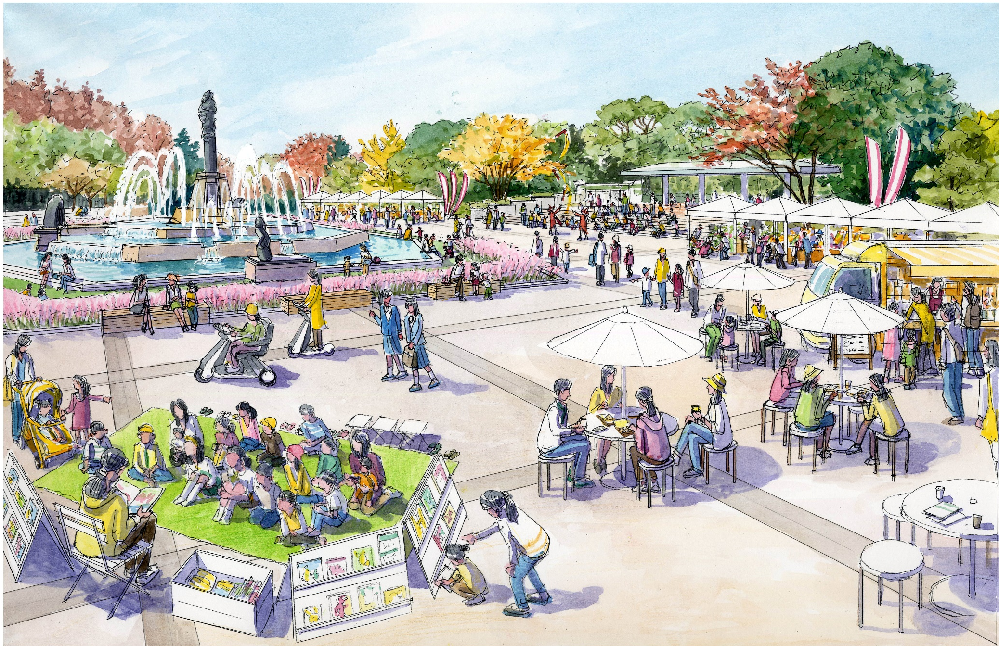
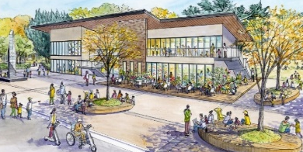
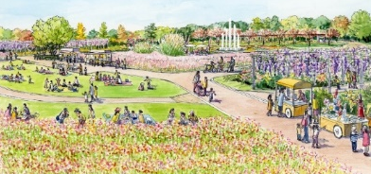
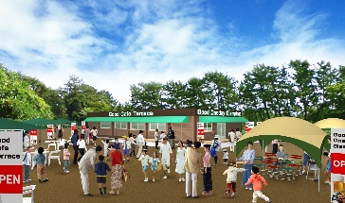
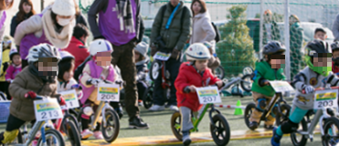
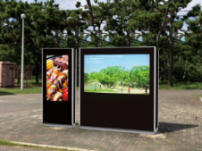
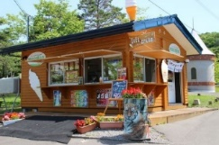
＜参考事例17＞
◆公共施設における民間活力の導入（府営公園のPMO型指定管理等）【都市整備部 公園課】
《PMO型指定管理（施設整備を伴う指定管理者制度）》
・公園の維持管理だけでなく、施設整備（ハード事業）からイベント企画・立案 （ソフト事業）に至るまでを指定管理者が一体
的に行うことにより、公園全体の包括的なマネジメントを実現。
・ハード面とソフト面の事業を戦略的に展開することにより、利用者サービスの向上など、公園全体の魅力を高め、周辺地域の活
性化に期待。
■導入する公園と事業者の提案概要
（R3年度に公募、R5年度から指定管理者による事業開始予定（指定期間20年））
服部緑地
～多様な人と自然がつながるサードプレイス～
心・体・社会が元気になる公園
Hattori Well-being Park
♦魅力向上事業の提案
【ハード事業】
・カフェ、スケートボード場等の新設、レストハウ
ス等の改修
【ソフト事業】
・大規模アウトドアイベント、スポーツ教室の開催等
レストハウスの建替 イメージ
東中央広場改修 イメージ
円形花壇改修 イメージ
浜寺公園
賑わい・健康・歴史を育む浜寺公園
～悠久の松林～
♦魅力向上事業の提案
【ハード事業】
・カフェ、ランニングバイク練習場等の新設
【ソフト事業】
・フィッシングパーク、フードイベントの開催等
ランニングバイク練習場 イメージ
カフェ イメージ
デジタルサイネージ イメージ
売店 イメージ
26

Slide 30
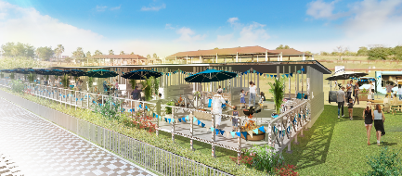






＜参考事例17＞
◆公共施設における民間活力の導入 （府営公園のPMO型指定管理等） （つづき）
【都市整備部 公園課】
二色の浜公園
地域と繋がり、地域と共に育てる公園づくり
♦魅力向上事業の提案
【ハード事業】
・グランピング施設、BBQ場、スケートパーク等の
新設
【ソフト事業】
・地元農家・飲食店と連携したマルシェの開催等
マリンレジャー（SUP） イメージ
BBQガーデン施設 イメージ
スケートパーク イメージ
《P-PFI型施設整備（公募設置管理制度）》
・公募対象エリアにおいて、来園者の利便性向上に資する公募対象公園施設（飲食店・売店等）の設置及び管理と、一般の来園者が
利用できる特定公園施設（周辺の園路・広場等）の整備を民間事業者が一体的に実施。
(公募エリア外の公園の維持管理とイベント企画立案等については、別途、指定管理者が行う。)
■導入する公園と事業者の提案概要
（R3年度に公募、R5年度に公募対象公園施設が開業予定（事業期間20年※））
※事業期間20年には施設開業前後の設置・撤去に係る期間が含まれる。
住吉公園
【事業コンセプト】
【ハード事業】
まちと楽しむ
住吉公園
【公募対象公園施設（便益施設）】
・汐掛道の北側に飲食施設を2棟整備
（カフェ1店舗、レストラン2店舗）
【特定公園施設（一般利用可能な施設）】
・2棟の建物の間にデッキを整備
・自由に利用できる可動式のテーブル・イスセットを設置
エリアマネジメントにつなげる協働性
門前参道「軸」の賑わい復活
地域住民・インバウンドの利便増進
【ソフト事業】
【住吉公園全体の魅力向上】
・住吉公園の資産を活かしたイベントやワークショップの実施
【地域との連携】
・地域で活動する団体等が情報交換できる仕組みの構築や場の提供
（飲食施設内に一般利用可能なコミュニティスペースを設置）
【指定管理者との連携】
・公園全体を管理する指定管理者が実施するイベントへの参画や指
定管理者との定期的な連絡会を実施。
27

Slide 31

＜参考事例18＞
◆民間の活躍環境の整備（実証事業推進チーム大阪による企業等への実証フィールドの提供）
【商工労働部 成長産業振興室 産業創造課、都市整備部 事業調整室 事業企画課】
「実証事業推進チーム大阪」が実証実験を支援。
自動運転や空飛ぶクルマなど先端技術を活用した革新的ビジネスについて、2025年までに社会実装することをめざし、大阪における新たなビジネス創出への取組み。
事業者
【対象分野】
① 先進的なまちづくり
② IoT、ロボットテクノロジー
③ 自動運転
④ ドローン
⑤ AI（人工知能）
⑥ ヘルスケア
⑦ オープンデータ、ビッグデータ
【支援の内容】
大阪府・市の関連施設における実証フィールド の提供
企業間連携による民間企業保有施設における実証フィールドの提供
民間企業による実証実験を支援するサービスの提供
・リスクアセスメントサービスや保険商品
・5Gの技術検証環境の提供
実証実験の実施主体
実証フィールド希望
実証事業推進チーム大阪
必要な
費用負担
フィールド
提供
大阪府、大阪市、
大阪商工会議所で構成
（窓口：大阪商工会議所）
フィールド管理者
大阪府、大阪市、大阪商工会議所の会員企業等の
関連施設
フィールド調査・事前協議
令和4年度の実施例
「自動運転を活用した未来社会の実装検討」へのフィールドの提供
実施主体
代表法人：大阪市高速電気軌道株式会社
■実証内容
舞洲スポーツアイランド内に１周約400メートルのテストコースを整備し、テストコース内と周辺
公道での自動運転車両の走行や、遠隔監視システムでの複数の自動運転車両の一元管理による万博
会場内外の輸送におけるレベル４を見据えた自動運転走行に係る課題の抽出、非接触充電による電
動モビリティへの充電制御に関するエネルギーマネジメントの技術検証等を実施。
■提供したフィールド
・舞洲スポーツアイランド内「舞洲実証実験会場」
・舞洲実証実験会場からコスモスクエア駅の区間等の公道
実施期間
・第1回：R4.3～R4.4
・第2回：R4.12~R5.1
28

Slide 32



＜参考事例19＞
◆民間資金の活用①
《効果的な寄附金の確保》 【財務部 行政経営課】
大阪府が設置している各基金について、より効果的に寄附金を確保し、事業に活用。
※ 府が寄附金を募集している基金（R5.2時点）：19基金
○寄附金募集のコミュニケーションサイクル
府にご寄附いただくためには、府政への共感を得るために
社会と継続的にコミュニケーションを行うことが必要。
①情報発信
③お礼、事業報告
府の施策に共感
大阪府
寄附者
②ご寄附
■効果的な寄附金確保のための取組み例
情報発信
事業等を通じて、府政の課題や基金への関心を呼びこむ
寄附金を活用した事業の実施時に、基金についてPR 等
基金についての発信ツールを工夫し、より多くの人に知っていただく
企業等のご協力により、基金を紹介するチラシやポスターを作成 等
事業への共感者を増やし、ご寄附いただく工夫
民間企業のご理解を得て、寄附金確保の機会を増やす
企業に事業趣旨に共感いただき、売上げの一部やポイントによるご寄附等をいただく 等
事業参加機会を提供し、寄附意欲を高める
寄附者に大阪マラソン出走権を進呈 等
丁寧かつ迅速なお礼・事業報告
寄附金を活用して実施した事業等を紹介する事業報告書やニュースレターを作成し、
寄附者を個別訪問又は郵送 等
■効果的な寄附金確保を目的とした庁内研修の実施
寄附金確保に関するノウハウや課題を庁内で共有し、さらなる展開が図られるよう、外部講師を招き、担当者を対象とした研修を実施。（第1回：R4.7 第2回：R5.2）
各基金において、研修で得たノウハウを活かし、各基金のアピールポイント等を踏まえたチラシや事業報告書の見直し等を実施。
29

Slide 33






＜参考事例20＞
◆民間資金の活用②
《企業版ふるさと納税（地方創生応援税制）を活用した地方創生の推進》【政策企画部 広域調整室 事業推進課】
企業版ふるさと納税を活用し、地方創生の実現に向けた取組みを推進。
（令和4年度対象事業：「カーボンニュートラル技術開発・実証事業」や「スマートシニアライフ事業」等の18事業）
企業版ふるさと納税制度の概要
国が認定した地方公共団体の地方創生の推進に向けた事業に対して、企業が寄附を行った場合に、法人関係税から税額控除する仕組み。
令和2年度から制度改正により、損金算入による軽減効果（寄附額の約3割）と税額控除（寄付額の最大6割）により、 最大で寄附額の約9割が軽減、実質的な企業の負担が約1割まで圧縮。
寄附
対象企業：大阪府域外に本社が所在する企業
寄附金額：１回あたり10万円以上
■寄附金を活用した事業例（令和4年度）
カーボンニュートラル技術開発・実証事業
（事業概要）
・2025年⼤阪・関⻄万博の機会を活かして、カーボン
ニュートラルに資する最先端技術の開発・実証にチャ
レンジする企業の取組みを支援する事業。
・3か年（2022〜2024年度）の技術開発・実証の事業
計画等を審査して採択事業を決定。
（採択事業一覧）
技術分野 | 選定事業名
水素 | SOEC（固体酸化物形電解セル）水素製造装置の開発・実証
水素 | 小型水素容器の充填温度制御式多連型充填システムの開発・実証及び水素マイクロモビリティの利用実証
次世代 モビリティ | 小型水素容器の充填温度制御式多連型充填システムの開発・実証及び水素マイクロモビリティの利用実証
次世代燃料 | 移動時ゼロカーボン（ゼロカーボンムーブ）を実現する次世代水上 バス向け大容量ワイヤレス充電システムの開発・実証
CO2回収 | リニューアブルディーゼルを用いた建設・輸送分野における脱炭素化実証
再生可能 エネルギー | 大気中CO2の鉱物固定化と肥料化の技術開発・実証
リサイクル | 未利用バイオマス資源の前処理技術による高効率メタン化システム の開発・実証マイクロ波加熱技術を適用した小型分散型
省エネルギー | ステンレス密封長寿命不燃真空断熱パネル技術開発・実証
2022年度
2025年度
技術開発・実証
（経費の一部補助）
万博での披露
・最先端技術の社会実装
・次世代のグリーンビジネス
として展開・拡大
主たる
技術開発・実証
府域に限ります
府域に限ります
（採択結果）
・応募事業件数 28件
・交付決定件数 8件 (交付決定金額（総額）466,313千円)
30

Slide 34
＜参考事例21＞
◆民間資金の活用③
《民間の資金提供者と協働したNPO等活動支援》 【政策企画部 企画室 推進課】
・民間資金提供者と大阪府が協働してNPO等の活動を支援す
ることで、新型コロナウイルス感染症の影響で顕在化した
社会課題の解決を図る事業を実施（R2年度～）。
・ NPO等がクラウドファンディングで集めた寄附の同額を 民間資金提供者が支援するマッチング寄附の仕組みを導入（R3年度～）。
・クラウドファンディング事業者にも参画いただき、NPO等の効率的な資金調達をサポート（R4年度～）。
令和4年度実績
団体名称（所在地） | 事業名称 | 事業規模
特例認定NPO法人ASOVIVA（南河内郡） | 未来へ繋ぐ不登校支援。地域を生きた学びのフィールドへ。 子どもも大人も自由に学ぶ【くつろぎ自由研究室】を開設したい。 | 5,904千円 (うちマッチング支援額2,350千円)
NPO法人キリンこども応援団（泉佐野市） | 不登校・ひきこもりの子ども達がオンラインのバーチャル空間で繋がる・学べる居場所創り | 6,539千円 (うちマッチング支援額2,900千円)
NPO法人Queer and Women’s Resource Center（大阪市） | LGBTQが気軽に集え、相談できて、生きていける地域にするための居場所事業 | 4,967千円 (うちマッチング支援額2,400千円)
一般社団法人こどもの居場所サポートおおさか（大阪市） | 生活に困窮する子育て世帯・若者を支援する子ども食堂等に食料品を届ける仕組みづくり | 4,167千円 (うちマッチング支援額2,000千円)
NPO法人つなげる（兵庫県尼崎市） | コロナ禍の多胎妊産婦支援-大阪650組の双子や多胎児ママパパをつなげるプロジェクト- | 11,044千円 (うちマッチング支援額5,000千円)
NPO法人日本もったいない食品センター（摂津市） | 大きな社会課題である食品ロスと貧困を同時に解決！ 美味しく食べられるのに廃棄となる可能性の高い食品を様々な理由で困窮している人達へ配布 | 5,073千円 (うちマッチング支援額2,500千円)
一般社団法人働き方フランチャイズ（京都府京都市） | 大阪府下の生活困窮者へ健康的な食事を！孤立児童へ食の楽しみを！ 「フードロス解決循環型フードレール事業」 | 10,045千円 (うちマッチング支援額5,000千円)
31

Slide 35

＜参考事例22＞
◆市町村とのパートナーシップの強化
市町村の人材やノウハウが不足する分野において、連携やサポートを実施。
《公民連携の取組みの市町村への拡大》 【財務部 行政経営課】
より幅広い社会課題の解決をめざし、公民連携の取組みを住民に近い市町村へ拡大。
◆大阪府・市町村公民連携推進協議会における情報の共有と発信
・ 府内43市町村の公民連携担当者向けに、オンラインによる研修会を実施（登壇市：6市1町）
・ OSAKA公民連携DB（データベース）を活用し、大阪府及び府内43市町村の公民連携の好事例を発信
・ 公民連携フォーラムでの連携を通じて、市町村における公民連携を加速
◆市町村における公民連携推進への支援
・ 専任（担当）部署設置に向けた働きかけ（設置市：19市2町（R5.1） ）
・ 公民連携研修の実施支援、市町村から公民戦略連携デスクへ研修生の受け入れ（R4年度：4名） 他
◆「OSAKA KOUMIN Action Platform」での連携
・ インターネットテレビの実施（大阪市、岸和田市、富田林市、阪南市、東大阪市、守口市、太子町）
・ OSAKA子どもの夢応援事業の実施 （第3回SDGsギネス世界記録チャレンジによる子どもたちの世界記録への挑戦（R5.1） ） 他
《情報システム等の共同調達》【スマートシティ戦略部 戦略推進室 地域戦略推進課】
市町村のデジタル化を進めるにあたり、業務効率化及び財政負担の軽減をめざして、府と府内市町村で構成する“GovTech大阪”^{*15}を中心に、システム共同調達等の取組みを推進。
■令和3、4年度実施開始
■令和5年度実施予定
◆Ｒ3.5~：自治体専用チャットツール（30市町村が参加）
・自治体の利用に特化し、高いセキュリティを有するコミュニケーションツール
◆Ｒ3.6~：電子申請システム（25市町村が参加）
・行政手続きを自宅からスマートフォンで申請できるシステム
◆Ｒ5.1~：文書管理・電子決裁システム（3市町村が参加）
・公文書の作成から廃棄までを一体的に維持管理でき、オンラインで決裁（承認）ができるシステム
令和5年度も順次、拡大予定
◆電子契約システム
（17市町村が参加予定）
「紙+押印」に変わり、「電子文書+電子署名」で契約書を締結することができるシステム
◆大阪版デジタル人材シェアリング事業
（15市町村が参加予定）
様々な専門分野の外部デジタル人材を、市町村が共同で
確保し活用する仕組み
【R4.10時点】
(*15) 大阪市町村スマートシティ推進連絡会議。府と府内全市町村が、情報システムや情報ネットワーク等に関する情報の交換や共有を行うとともに、連携・協働を図ること
を目的として設立した任意団体。
32

Slide 36
（４）働き方改革
職員のさらなるワークライフバランスの実現等に向け、パソコン一斉シャットダウンシステムの運用などの組織風土改革や、フレックス制度の運用による柔軟な働き方の実施に取り組み、働き方改革を着実に進めます。
働きやすい環境づくり
パソコン一斉シャットダウンシステムの運用を契機とした職員の意識改革
子育てしやすい環境づくり
勤務時間の柔軟化
働く場所にとらわれない職場環境の実現
《具体的な取組み》
33

Slide 37

＜参考事例23＞
◆働き方改革
《働きやすい環境づくり》 【総務部 人事局 企画厚生課、スマートシティ戦略部 デジタル行政推進課】
大阪府では、令和4年3月に「働く場所にとらわれない職場環境」の実現に向けた具体的手法を「働き方改革ガイドライン」としてとりまとめるなど、働き方改革を推進。
働き方改革ガイドライン概要
テレワークという新しい働き方をきっかけとして、デジタルツールの活用や組織風土改革により、対面重視や紙文化といった従来型の働き方を見直し、大阪府庁の「働き方改革」を進める上での基本的な考え方や実践する上で必要となる最低限のポイントをとりまとめた。
《パソコン一斉シャットダウンシステムの運用を契機とした職員の意識改革》 【総務部 人事局 企画厚生課】
上司と職員のコミュニケーション機会の増加を図るとともに、仕事が効率的にできているか、改善すべき点がないか、常に問題意識を持つなど、職員の意識改革を実施。
システム概要
職員アンケート結果
《対象職員》 管理職以外の全職員（府立学校及び警察を除く）
《内 容》 原則、勤務時間終了25分後に職員端末を自動的にシャット
ダウン(時間外勤務申請（承認）により事前解除可能）
○システム導入による業務や時間外勤務に対しての意識変化（N=3,781）
始業
終業
残業
○システム導入による意識変化があった主な内容（上位3回答抜粋）（N=2,007）
9:30 12:30 17:00 18:00 18:15 18:25 21:00
お知らせ
表示
時間外
承認〆
警告①
警告②
シャット
ダウン
シャット
ダウン
時間外勤務事前承認
承認時間外勤務
＜勤務時間が9:30～18:00の職員が、21:00まで時間外勤務を行う場合＞
※職員アンケートＲ4.10実施
34

Slide 38

＜参考事例23＞
◆働き方改革 （つづき）
《子育てしやすい環境づくり》 【総務部 人事局 企画厚生課】
職員一人一人がその能力を十分に発揮し業務に意欲的に取り組むとともに、家庭や地域での生活を重視し、子育てや家事等で役割を適切に果たすことにより、仕事と生活の調和（ワーク・ライフ・バランス）の実現を後押し。
子育て中の職員を支援するとともに、すべての職員が働きやすい職場環境づくりを推進。
♦イクボス運動の展開
♦「子育て支援サイト」をリニューアル
ワーク・ライフ・バランスの実現をめざし、上司が「イクボス」となり職員の育児参加などへの支援や自らも実践する取組みを推進。
職員の妊娠・出産・育児等と仕事の両立支援に向けて、「職員のための子育て支援サイト」をより見やすく、より分かりやすくリニューアル。
【リニューアル概要】
ライフステージ別に取得可能な制度を一覧化
妊娠、出産を申し出た職員（配偶者の妊娠・出産を含む）に対し、所属がすべきことをまとめたページを作成 等
《勤務時間の柔軟化》 【総務部 人事局 企画厚生課】
職員のさらなるワーク・ライフ・バランスの実現に向け、フレックスタイム制度を令和4年1月より運用し、働き方の選択肢を拡大。
制度概要
《対象職員》 知事部局及び行政委員会事務局の全職員
（教育庁及び議会事務局を含む）
《手続き》 職員の申告に基づき、所属長が承認
《単位時間》 原則4週（4週間で155時間の勤務時間を割り振る）
《コアタイム》 10時～15時
《フレキシブルタイム》 7時～22時
《その他》 育児・介護等の要件のある職員は、週休3日も可能
AM7時～10時
AM10時～PM3時
PM3時～10時
フレキシブルタイム
コアタイム
休憩
コアタイム
フレキシブルタイム
始業時刻を設定できる
時間帯
全ての職員に共通する勤務時間帯
終業時刻を設定できる時間帯
※勤務時間は、最短：4時間15分（休憩45分を除く）、最長：12時間（休憩1時間を除く）
※1日の勤務時間が8時間を超える場合は、昼休憩とは別に15分の休憩を確保
35

Slide 39


＜参考事例23＞
◆働き方改革（つづき）
《働く場所にとらわれない職場環境の実現》 【スマートシティ戦略部 デジタル行政推進課】
どこからでも庁内ネットワークにアクセスできるよう、軽量かつ通信回線付き端末機の導入など、新たなICT環境を整備し、職員が必要なときに場所にとらわれずに働くことができる職場環境を実現。
整備概要
①どこからでも庁内に接続できる環境の全体設計
端末・ネットワーク・セキュリティを総合的に設計
②セキュリティ対策の⾼度化
個⼈情報・機密情報の漏洩対策の強化
③出先機関の無線化への現地調査実施
アクセスポイント設置場所及び必要個数調査
④スマートフォン等を利⽤したコミュニケーション基盤の構築
スマホやタブレット端末から庁内メールやMicrosoft Teamsを
利⽤できる接続環境整備（R4.12）
<テレワーク環境>
庁外から庁内情報資産への自由なアクセス
自宅
出先
出張先
システム
ファイル
<Web会議環境>
36

Slide 40
３ 健全で規律ある行財政運営
（１）組織運営体制
（２）財政運営
①歳入確保
②歳出改革
（３）出資法人等の改革
（４）公の施設の改革
37

Slide 41
（１）組織運営体制
【自律的な改革を支える体制の構築】
新たな課題に的確に対応し、最大のパフォーマンスを発揮することができるよう、求める人材を適切に確保するとともに、職員が働きやすい環境づくりを進め、女性職員を幅広い分野へ積極的に任用します。
また、令和５年度からの定年年齢の段階的な引き上げによる高齢期の職員の活用を見据えつつ、再任用職員の短時間・フルタイム勤務の運用等、府庁の様々な人材を最大限活用することにより、必要な組織人員体制を整え、自律的な改革を進めます。
【働き方改革の実現】
大阪府庁版「働き方改革」を踏まえ、フレックスタイム制度の活用など柔軟な働き方の浸透を図るとともに、長時間労働の是正や育児休業等の取得促進などに一層取り組み、働く職員の心身の健康確保・ワークライフバランス・女性活躍の促進等を図ります。
【令和５年度の組織体制と人員編成】
府政の重要課題に適切に対応するとともに、効率的かつ効果的な行政運営を図るため、必要な組織体制の整備を行います。
人員編成については、事務事業の見直しや事務の効率化等による組織のスリム化に努めつつ、万博に向けた取組みなど緊急かつ重要な行政需要に適切に対応していくことができるよう重点的に人員を配置します。なお、コロナ対策においては、感染症法上の５類感染症への位置づけ見直しも踏まえ、必要な体制を確保していきます。
《参考》職員数管理目標（R5.３）
令和5年度から令和9年度の職員数管理目標は、令和４年度当初の職員数と同規模の8,600人（グロス職員数※）とする。
（※グロス職員数＝ 常勤職員数（フルタイム再任用数含む）＋常勤換算後の短時間再任用数）
38

Slide 42
（２）財政運営
【財政規律の確保】
令和5年度以降も多額の収支不足が見込まれることから、これまでの改革の取組みを継承しつつ、財政運営基本条例に基づき、将来世代に負担を先送りしないよう、健全で規律ある財政運営を行います。
《収支不足への対応》
「具体的取組み編」に掲げる歳入確保や歳出の見直しについて検討・具体化を進めるとともに、それでもなお収支不足額が生じる場合は、財政調整基金を機動的に活用したうえで、年度を通じた効果的・効率的な予算執行により対応していきます。
《財政調整基金の確保》
令和5年度末に財政運営基本条例に基づく目標額（令和12年度末までに1,400億円）を確保できる見込みですが、令和5年度以降も収支不足が見込まれるなか、財政リスクに対応していくため、引き続き安定的な確保に努めます。
・ 財政調整基金残高（令和5年度末見込み） 1,619億円
※ 上記残高には、後年度の普通交付税算定における精算対応のための一時的な積立分を含まない。
《減債基金積立不足額の復元完了》
財政再建団体転落回避のため、平成13～19年度の間に、減債基金から借入れを実施した合計5,202億円の積立不足額については、令和5年度末に復元が完了する見込みです。
39

Slide 43
（２）財政運営
①歳入確保、②歳出改革
①歳入確保
府税については、課税自主権を活用した収入確保に取り組むとともに、徴収向上方策の推進に取り組みます。また、 「大阪府ファシリティマネジメント基本方針」 （令和4年3月改訂）に基づく取組みなどによる府有財産の売却等を進めます。
＜主な取組み＞
・森林環境税、宿泊税、法人二税の超過課税による収入確保に取り組みます。
・大阪府域地方税徴収機構の共同徴収を継続します。
・元府立高校など府有財産の売却を進めます。
②歳出改革
限られた財源や人材で最大の効果を発揮していくため、PDCAサイクルによる施策効果の高い事業への重点化や、政策実現に向けた民間との幅広い分野の連携、業務フローの点検見直しによる業務の改善と効率化などに取り組みます。
＜主な取組み＞
・ファシリティマネジメント基本方針に基づき、計画的な改修（予防保全）を着実に実施し、長
寿命化により維持･更新（建替）経費の軽減･平準化を図るとともに、引き続き、総量の最適化･
有効活用に取り組みます。
・地域福祉・高齢者福祉交付金について、新基準による交付金配分の効果検証を踏まえ、引き続
きより効果的な配分方法等の検討を行います。
40

Slide 44
（３）出資法人等の改革
■ 指定出資法人
○指定出資法人（20法人）について、これまでに策定した行財政計画に基づく取組み状況や進捗状況を踏まえ、点検を実施しました。
○引き続き、点検に基づく改革の方向性の具体化を図るとともに、「出資法人等への関与事項等を定める条例」 に基づく経営評価制度や
人的関与の必要性の点検等により、府としての法人に対する関与の見直し、法人の経営改善を進めます。
＜出資法人改革の進捗＞
廃止・統合等（24法人）
令和5年度行政経営の取組み
（20法人）
財政再建プログラム（案）H20.6
（44法人）
○廃止【3法人】
(財)大阪生涯職業教育振興協会
(財)大阪府水道サービス公社
(財)大阪府産業基盤整備協会
○廃止【2法人】/抜本的見直し【2法人】/
撤退【1法人】
・法人が行う事業を見直した結果、廃止
又は撤退する法人
・府の施策を代替している法人で、事業
精査後、事業を府で実施し、廃止する
法人
○民営化【2法人】
(株)大阪鶴見フラワーセンター
大阪外環状鉄道(株)
○統合【3法人】
(社)大阪国際ビジネス振興協会
(財)大阪がん予防検診センター
(財)大阪府タウン管理財団
○抜本的見直し【4法人】
(株)大阪国際会議場
(公財)大阪府保健医療財団
大阪府道路公社
堺泉北埠頭(株)
○民営化【2法人】
大阪府都市開発（株）
(株)大阪府食品流通センター
○統合【4法人】
・類似の事業を行う法人と統合する法人
○自立化【16法人】
(財)大阪府マリーナ協会
(財)大阪府公園協会
(福)大阪府総合福祉協会
(株)大阪繊維リソースセンター
(財)大阪労働協会
大阪府職業能力開発協会
(財)アジア・太平洋人権情報センター
(財)大阪21世紀協会
(財)大阪府男女共同参画推進財団
(財)大阪府スポーツ・教育振興財団
(財)大阪国際児童文学館
(財)大阪体育協会
(財)大阪府青少年活動財団
(財)大阪府文化振興財団
(財)大阪府地域福祉推進財団
(福)大阪府障害者福祉事業団
○存続【14法人】
(公財)大阪国際平和センター
(公財)大阪府国際交流財団
(公財)大阪産業局
(公財)千里ライフサイエンス振興財団
(公財)西成労働福祉センター
大阪信用保証協会
(一財)大阪府みどり公社
(公財)大阪府漁業振興基金
(公財)大阪府都市整備推進センター
大阪モノレール(株)
大阪府土地開発公社
大阪府住宅供給公社
(公財)大阪府文化財センター
(公財)大阪府育英会
○民営化【5法人】
・事業を民営化する法人
○自立化【9法人】
・一定の自己収入を有する法人で、府の財
政的・人的関与を最小限に抑制し、自立
化を促す法人
○存続【20法人】
引き続き調整を行う法人【1法人】
※法人名称については、財政再建プログラム(案）
策定時のものとする。
41

Slide 45
（３）出資法人等の改革
■ 指定出資法人が出資等をする法人（いわゆる孫法人）
○ 「大阪府財政構造改革プラン（案）」以降、孫法人について、出資元法人の関与の状況等を確認・点検しており、平成27年6月1日
に設立された保証協会コンピュータサービス（株）〔出資元：大阪信用保証協会〕を含め、引き続き点検を実施する法人は3法人です。
○ 今後も孫法人については、その必要性などについて定期的に点検を行います。
大阪府財政構造改革プラン（案）H22.10
（9法人）
民営化・解散（7法人）
令和5年度行政経営の取組み
（3法人）
出資元法人名 | 孫法人名
㈱大阪府食品流通センター | ㈱北部冷蔵サービスセンター
大阪高速鉄道㈱ | 大阪モノレールサービス㈱
大阪府都市開発㈱ | 大阪りんくうホテル㈱
大阪府都市開発㈱ | りんくう国際物流㈱
大阪府都市開発㈱ | 泉北鉄道サービス㈱
大阪府都市開発㈱ | 泉鉄産業㈱
大阪府都市開発㈱ | ㈱パンジョ
大阪府住宅供給公社 | ㈱大阪住宅公社サービス
(一財)大阪府タウン管理財団 | 千里北センター㈱
【出資元法人の民営化により 孫法人でなくなった法人：3法人】
泉北鉄道サービス㈱（H26.7）
泉鉄産業㈱（H26.7）
㈱パンジョ（H26.7）
【出資元法人の株式譲渡により 孫法人でなくなった法人：1法人】
㈱北部冷蔵サービスセンター（H26.6）
【解散した孫法人：3法人】
大阪りんくうホテル㈱（H23.11）
りんくう国際物流㈱ （H24.2）
㈱大阪住宅公社サービス （H24.3）
【引き続き点検を実施する 孫法人:3法人】
保証協会コンピュータサービス㈱
大阪モノレールサービス㈱
千里北センター㈱
新規設立（1法人）
【新たに設立した孫法人：1法人】
保証協会コンピュータサービス㈱（H27.6）
※ 平成22年度から、指定出資法人による孫法人への委託など孫法人の状況について点検を実施し、府HPに公表
42

Slide 46
（３）出資法人等の改革
■地方独立行政法人
○ 引き続き、大阪市の法人との統合等をめざします。
＜これまでの経過＞
公立大学法人大阪
［平成17年4月］公立大学法人大阪府立大学を設立
［平成31年4月］公立大学法人大阪府立大学と公立大学法人大阪市立大学とを法人統合し、公立大学法人大阪を設立
［令和 4年 4月］府立大学と市立大学とを大学統合し、大阪公立大学を開学
地方独立行政法人大阪府立病院機構
［平成18年4月］ 設立
地方独立行政法人大阪産業技術研究所
［平成24年4月］（地独）大阪府立産業技術総合研究所を設立
［平成29年4月］（地独）大阪府立産業技術総合研究所と（地独）大阪市立工業研究所とを法人統合し、
（地独）大阪産業技術研究所を設立
地方独立行政法人大阪府立環境農林水産総合研究所
［平成24年4月］ 設立
地方独立行政法人大阪健康安全基盤研究所
［平成29年4月］ 設立（府立公衆衛生研究所と市立環境科学研究所衛生部門とを統合）
＜現在の取組状況＞
（府市の地方独立行政法人の統合）
・ 市及び府・市法人と連携を図り、府立病院機構、市民病院機構の法人統合に向けて検討を進める。
（市の地方独立行政法人への合流）
・ 府の博物館3施設について、大阪市等との協議の結果、(地独)大阪市博物館機構への合流に替え、広報や調査研究・展示
など事業面での連携を進めることとした。
43

Slide 47
（４）公の施設の改革
○ 公の施設（70施設（府営住宅を除く）＋府営住宅305団地）について、これまでの取組みの進捗状況や社会情
勢の変化を踏まえた点検を実施し、令和5年度については、９施設について重点的に取組みを進めていきます。
○ その他の施設についても、「ファシリティマネジメント基本方針」に基づく総量最適化等の観点から、点検を行います。
＜公の施設の点検状況＞
公の施設
重点的に取組みを進める施設
○万国博覧会記念公園
○男女共同参画・青少年センター
○国際会議場
○上方演芸資料館
○江之子島文化芸術創造センター
○障がい者交流促進センター
○稲スポーツセンター
○福祉情報コミュニケーションセンター
○障がい者自立センター
○砂川厚生福祉センター
○こんごう福祉センター
○青少年海洋センター
○青少年海洋センター・ファミリー棟
○母子・父子福祉センター
○修徳学院
○子どもライフサポートセンター
○女性自立支援センター（2寮）
○中河内救命救急センター
○労働センター
○高等職業技術専門校（4校）
○府民の森（9園地）
○金剛登山道駐車場
○花の文化園
○農業公園
○中央卸売市場
○府営駐車場（2箇所）
○狭山池博物館
○府営公園（19公園）
○港湾施設
○門真スポーツセンター
○体育会館
○臨海スポーツセンター
○漕艇センター
○少年自然の家
○中央図書館
○中之島図書館
○弥生文化博物館
○近つ飛鳥博物館
○近つ飛鳥風土記の丘
＋府営住宅（305団地）
※公表時点
○ 青少年海洋センター
○ 青少年海洋センター・ファミリー棟
○ 中河内救命救急センター
○ 中央卸売市場
○ 府営公園（久宝寺緑地、りんくう公園）
○ 弥生文化博物館
○ 近つ飛鳥博物館
○ 近つ飛鳥風土記の丘
44

Slide 48
令和5年度大阪府行政経営の取組み
＜具体的取組み編＞
＜目次＞
Ⅰ 歳入確保 ・・・・・・・・・・・・・・・・・・・・・・・・・・・・・・・・・・・・・・・・・・・・・・・・・・・・・・・・
Ⅱ 歳出改革 ・・・・・・・・・・・・・・・・・・・・・・・・・・・・・・・・・・・・・・・・・・・・・・・・・・・・・・・・
Ⅲ 出資法人等の改革 ・・・・・・・・・・・・・・・・・・・・・・・・・・・・・・・・・・・・・・・・・・・・・・・・
Ⅳ 公の施設の改革 ・・・・・・・・・・・・・・・・・・・・・・・・・・・・・・・・・・・・・・・・・・・・・・・・・・・
46
50
57
65
45

Slide 49
Ⅰ 歳入確保
(ⅰ) 府税収入の確保
取組み | 対 象 | 令和4年度の取組み状況 | 令和5年度の取組み
課税自主権の活用 | 森林環境税 | 森林及び都市の緑の有する公益的機能を維持増進する環境整備のため、森林環境税を徴収。 【令和4年度最終予算：12.5億円】 | 森林及び都市の緑の有する公益的機能を維持増進する環境整備のため、森林環境税を徴収。 【令和5年度当初予算：12.9億円】
 | 宿泊税 | 観光客の受入環境整備をはじめとする大阪の観光振興の取組みを推進するため、宿泊税を徴収。 【令和4年度最終予算：9.0億円】 | 観光客の受入環境整備をはじめとする大阪の観光振興の取組みを推進するため、宿泊税を徴収。 【令和5年度当初予算：11.7億円】
 | 法人二税の超過課税 | ・道路網などの都市基盤整備や防災対策の充実といった大都市圏特有の緊急かつ膨大な財政需要に対処するため、法人府民税法人税割及び法人事業税の超過課税を引き続き実施。また、期限が令和5年10月末であることから、令和5年11月以降も引き続き実施するため法人府民税法人税割及び法人事業税の超過課税の延長に係る議案を令和5年2月議会へ提出。 【令和4年度最終予算：430.1億円】 ・大阪経済の成長に向けた施策を推進するため、法人府民税均等割の超過課税を引き続き実施。 【令和4年度最終予算：54.5億円】 | ・道路網などの都市基盤整備や防災対策の充実といった大都市圏特有の緊急かつ膨大な財政需要に対処するため、法人府民税法人税割及び法人事業税の超過課税を引き続き実施。 【令和5年度当初予算：428.1億円】 ・大阪経済の成長に向けた施策を推進するため、法人府民税均等割の超過課税を引き続き実施。 【令和5年度当初予算：55.1億円】
46

Slide 50
Ⅰ 歳入確保
(ⅰ) 府税収入の確保
取組み | 対 象 | 令和4年度の取組み状況 | 令和5年度の取組み
徴収向上方策 | 個人住民税（府民税及び市町村民税）の大阪府域地方税徴収機構における共同徴収 | 大阪府域地方税徴収機構において、令和4年度は府内32市町と共同徴収を実施。 【収入見込額：2.3億円（個人府民税）】 | 個人住民税をはじめとした地方税の税収確保を図るため、府と参加団体が引き続き共同徴収を推進。 【収入見込額：2.0億円（個人府民税）】
 | 課税調査の推進 | 府が自ら徴収する税目について、厳正な課税調査を推進。 【収入見込額：10.2億円】 | 府が自ら徴収する税目について、厳正な課税調査を推進。 【収入見込額：8.1億円】
47

Slide 51
Ⅰ 歳入確保
(ⅱ) 府有財産の活用・売却など
取組み | 対 象 | 令和4年度の取組み状況 | 令和5年度の取組み
府有財産の活用・売却 | マイドームおおさか | 平成31年4月に(公財)大阪産業振興機構と(公財)大阪市都市型産業振興センターを統合して(公財)大阪産業局が設立された。中小企業支援機能の強化を図る観点から、売却も含めた最良の方法について検討を進めている。 | 中小企業支援機能の強化を図る観点から、売却も含めた最良の方法を検討していく。
 | 堺泉北港の府営上屋 | 府営上屋14棟について、順次民間に有償譲渡等ができるよう、現在の上屋利用者と協議を進めた。 | 府営上屋14棟について、順次民間に有償譲渡等ができるよう、現在の上屋利用者と協議を進める。
 | 元雇用促進住宅田中宿舎 | 一般競争入札により令和5年1月に売却。 【売却額：8.51億円】
 | 府警待機宿舎 堺北② | 随意契約により売却予定。
 | 寝屋川水系工営所元東部工区事務所 | 売却に向けた手続きを進めている。 | 令和5年度中の売却に向け取り組む。
 | 府警待機宿舎 旭 | 売却に向けた手続きを進めている。 | 令和5年度中の売却に向け取り組む。
48

Slide 52
Ⅰ 歳入確保
(ⅱ) 府有財産の活用・売却など
取組み | 対 象 | 令和4年度の取組み状況 | 令和5年度の取組み
府有財産の活用・売却 | 元咲洲高校 | 売却に向けた手続きを進めている。 | 令和5年度中の売却に向け取り組む。
 | 元泉大津公共職業安定所敷地 | 売却に向けた手続きを進めている。 | 引き続き、売却に向けた手続きを進める。
 | 元ひらおか山荘跡 | 売却に向けた手続きを進めている。 | 引き続き、売却に向けた手続きを進める。
株式売却 | 株式会社大阪鶴見フラワーセンターの株式売却 | 株式売却について、検討中。なお、売却時期については、今後必要となる大規模修繕等を踏まえ、企業価値を見極めた上で判断する。 | 株式売却について、引き続き検討する。ただし、売却時期については、今後必要となる大規模修繕等を踏まえ、企業価値を見極めた上で判断する。
49

Slide 53
Ⅱ 歳出改革
事業名 | 事業概要 | 令和4年度の取組み状況 | 令和5年度の取組み
市町村振興補助金 | 市町村が将来に向けて自律していくことを府として後押しするため、府内市町村の中核市移行や広域連携などの自律化に向けた体制整備及び行財政基盤を強化する取組みを支援する。 | 市町村の分権改革の取組みを支援する制度として運用し、新たな権限移譲及び広域連携体制の整備、並びに分権改革を支える行財政改革を進めた。 また、住民サービスの向上に繋がる広域での取組みやＤＸなど、基礎自治機能の充実・強化に取り組むインセンティブとなるよう、令和5年度に向けて制度の見直しを検討した。 | 今回の見直し内容を踏まえ、市町村における基礎自治機能の充実・強化に向けた取組みを後押しする制度として運用するとともに、その役割を果たしているか、引き続き効果を検証していく。
地域福祉・ 高齢者福祉交付金 | 地域福祉、高齢者福祉の各分野を対象に、市町村が創意工夫を凝らし、地域の実情に沿った施策の立案、推進を行うことで、府民サービスの向上に資することを目的に交付する。 | 令和3年度より新基準による配分を実施。従来は、基本的に事業費が大きいほど交付額が大きくなる仕組みであったが、前々年度と前年度の事業の実績を比較し、その伸び率などをもとに交付金を配分した。 | 新基準による交付金の配分について効果検証を行い、より効果的な配分方法等を引き続き検討する。
【実施事業】
・基礎自治機能の維持・充実に向けた
取組み
（中長期財政シミュレーション 等）
・広域連携体制の整備
（消防事務の委託 等）
・行財政改革の推進
（施設の統廃合 等）
50

Slide 54
Ⅱ 歳出改革
事業名 | 事業概要 | 令和4年度の取組み状況 | 令和5年度の取組み
新子育て支援交付金 | 乳幼児医療費助成制度の再構築に伴い、市町村における医療費助成をはじめとした子育て支援施策の充実を支援するため、交付金を交付する。 | 市町村において交付金を活用している全事業の実績を包括的に確認し、効果検証が行えるよう、3つの配分枠に関する申請等の手続きの一本化を実施した。 | 市町村における効果検証を踏まえ、より効果的な運用について、引き続き検討する。
重度障がい者在宅生活応援制度事業費 | 障がい者の自立と社会参加に向け、重度障がい者と介護する方々への在宅生活の推進とさらなる応援を目的として、重度障がい者と同居している介護者へ給付金を支給する。 | 令和6年度の検証に向けて、当事者を取り巻く状況の変化等の把握に努めた。 | 令和6年度を目途に、事業効果や受給者のニーズの変化等について、検証していく。
高等職業技術専門校運営費 | 新規学校卒業者及び中高年齢者等に対し基礎的な技能訓練を実施し、就職の促進を図り、産業界の要求する技能労働者の養成を図る。また、職業訓練指導員の技術指導、生活・職業指導の両面での資質向上を図るため、計画的・効率的な指導員研修を実施する。 | 第11次大阪府職業能力開発計画（R4年度～R8年度）に基づき、高等職業技術専門校の機能の充実強化を図るため、各訓練科目の入校率と就職率を成果指標として、事業効果の検証を行った。 また、北大阪校の3Dマシンクラフト科とモールドクラフト科を再編統合し、新たに3Dモデルクラフト科を開設するなど、地域の産業人材育成拠点としての機能強化を図るとともに、一部科目において募集定員の見直しを行った。 | 第11次大阪府職業能力開発計画に基づき、高等職業技術専門校の機能の充実強化を図るため、各訓練科目の入校率と就職率を成果指標として、事業効果の検証を行う。 また、東大阪校の溶接・板金技術科とものづくり基礎科を再編統合し、ものづくり金属科を開設するとともに、同校にビル管理科を新設するなど、地域の産業人材育成拠点としての機能強化を図る。また、夕陽丘校の一部科目において新たに高年齢の方の優先枠を設ける。
51

Slide 55
Ⅱ 歳出改革
事業名 | 事業概要 | 令和4年度の取組み状況 | 令和5年度の取組み
中小企業向け融資資金貸付金 | 様々に頑張っている府内中小企業者に対して、事業に必要な資金を融資することにより、中小企業者の健全な事業の振興及び発展を図る。 | 令和4年度の総融資枠は5,037億円。 中小企業者をより支援するため、新型コロナウイルス感染症関連融資制度に、新たなメニュー（経営改善サポート資金）を追加した。 令和5年度の総融資枠等については、 融資実績及び今後の見通しを踏まえ設定した。 | 令和5年度の総融資枠は5,440億円。 新型コロナウイルス感染症関連融資制度を引き続き実施する。 なお、年度途中の国の制度改正に伴う融資メニューの創設等により、後年度の財政負担の増加が見込まれる場合は、適宜、損失補償割合や融資条件の見直しを行う。 令和6年度の総融資枠については、実績等を検証し、当年度当初予算要求時に議論する。
狭山池博物館運営事業費 | 狭山池の「平成の大改修」に伴う埋蔵文化財調査で発掘された土木遺産を保存、展示し、後世にわかりやすく親しみやすく紹介し、府民の文化的向上を図る。 | ESCO事業のサービスを継続するとともに、狭山池博物館運営審議会からの「効果的・効率的な運営についての最終答申（R3.12）」に基づき、自主財源の確保を目的とした使用料等の見直し案の作成を行った。 また、博物館駐車場の有料化に向けて、駐車場利用者増加の方策について関係機関との協議を実施した。 | ESCO事業のサービスを継続するとともに、使用料等の見直しと新たな料金設定を行う。 また、博物館駐車場の有料化に向けて、関係機関との協議を引き続き実施する。
52

Slide 56
Ⅱ 歳出改革
事業名 | 事業概要 | 令和4年度の取組み状況 | 令和5年度の取組み
大阪府流域下水道事業会計繰出金 | 下水道サービスを安定的に供給するため、地方公営企業法に定める経費の負担の原則に従い、大阪府流域下水道事業会計に対して補助・出資を行う。 | 令和5年度以降に国から示される基本方針に基づく、「大阪湾流域別下水道整備総合計画」（流総計画）の見直しに向け、令和4年度は、昨年度にとりまとめた将来諸元を基に、国土交通省と連携して、大阪湾の環境基準達成に必要な目標負荷量を算定した。 なお、見直しまでの間においても、老朽化した施設については、適切な規模での改築・長寿命化を進めている。 | 国から示される基本方針に基づく、流総計画の見直し作業を進めていく。 なお、流総計画の見直しまでの間においても、適切な規模での改築・長寿命化を進めるとともに、施設の効率的運転による電力削減など維持管理コストの縮減に取り組む。
密集住宅市街地整備促進事業費 | 地震時等に大きな被害が想定される密集市街地の防災性の向上や住環境の改善のため、道路・公園などの地区公共施設の整備、老朽建築物の除却等を行う市に対し補助を行う。 | 府密集市街地整備方針（R3.3改定）及び各市密集市街地整備アクションプログラム（R4.3更新）に基づく市の事業に対し、補助を行った。 また、各市が毎年度行うアクションプログラムの更新にあたり、事業の進捗状況を踏まえ、事業手法等の見直しに対する支援を行った。 | 令和6年度以降の事業実施について、「当面の財政運営の取組み（案）（H28.10）」での議論を踏まえ、令和5年度中に、事業主体である市に対する支援手法の抜本的見直しを検討する。
53

Slide 57
Ⅱ 歳出改革
事業名 | 事業概要 | 令和4年度の取組み状況 | 令和5年度の取組み
府立高等学校再編整備事業費 | 府立高等学校の再編整備を推進する。 | 機能統合による再編や工科高校の改編等のため、実習室の整備や実習用設備の調達など、教育環境の整備に必要不可欠な事業を実施している。 | 閉校により生じる財源の範囲内で再編整備（学科の⾒直し等）に必要不可⽋な事業のみを実施する。 なお、閉校により生じる財源は将来的なものであり、不確実性が存在することから、事業の実施にあたっては、⼀定の⾒込みを精査したうえで判断を⾏う。
障がいのある生徒の高校生活支援事業費 | 障がいのある生徒の高校生活を支援するため、エキスパート支援員・学校生活支援員等を府立高等学校に配置する。 | 事業費のうち高校へのスクールカウンセラーの配置経費の一部に国庫補助金を活用。 また、他府県の水準や国の動き等も踏まえ、持続可能な制度となるよう事業のあり方を検討している。 | 引き続き、他府県の水準や国の動き等も踏まえ、持続可能な制度となるよう事業のあり方を検討していく。
私立高等学校等振興助成費 | 教育条件の維持向上、保護者負担の軽減及び経営の健全化を図り、私立学校の健全な発展に資する。 | 私立学校振興助成法等に基づき助成を行った。 また、本事業の効果や見直した場合の影響等の把握に努めた。 | 財政再建プログラム（案）等の方向性を踏まえ、事業効果や見直した場合の影響の把握に努めるなど、引き続き、検討を行う。
54

Slide 58
Ⅱ 歳出改革
事業名 | 事業概要 | 令和4年度の取組み状況 | 令和5年度の取組み
私立幼稚園振興助成費 | 教育条件の維持向上､ 保護者負担の軽減及び経営の健全化を図り、私立幼稚園の健全な発展に資する。 | 私立学校振興助成法等に基づき助成を行った。 また、本事業の効果や見直した場合の影響等の把握に努めた。 | 財政再建プログラム（案）等の方向性を踏まえ、事業効果や見直した場合の影響の把握に努めるなど、引き続き、検討を行う。
私立専修学校等振興助成費 | 教育条件の維持向上、修学上の経済的負担の軽減及び経営の健全化を図り、私立専修学校及び私立外国人学校の健全な発達に資する。 | 私立学校振興助成法等に基づき助成を行った。 また、本事業の効果や見直した場合の影響等の把握に努めた。 | 財政再建プログラム（案）等の方向性を踏まえ、事業効果や見直した場合の影響の把握に努めるなど、引き続き、検討を行う。
交通安全施設等整備事業費 | 交通事故が多発している道路、交通の安全を確保する必要がある道路について、信号機、道路標識、道路標示等を計画的に整備することで、交通環境の改善を行い、交通事故の防止を図り、交通の円滑化に資する。 | 交通安全施設を計画的に整備した。 | ファシリティマネジメントの観点や耐用年数超過状況等を総合的に勘案しつつ、適正な事業規模を判断する。
55

Slide 59
Ⅱ 歳出改革
事業名 | 事業概要 | 令和4年度の取組み状況 | 令和5年度の取組み
警察職員待機宿舎整備事業費 | 大阪府警察職員待機宿舎は、大規模災害等の発生時において、大量の警察力を迅速に動員し、初動措置を行うための体制を確立するために、警察職員を集団的に居住させる施設であるが、大阪府警察待機宿舎整備基本計画に基づき、老朽及び狭隘化が著しい宿舎の解消と整理統廃合を実施し、効果的な整備を図る。 | 計画に基づき、老朽及び狭隘化が著しい宿舎の解消と整理統廃合を実施した。 | 大規模災害等の発生時における初動措置を行う体制（集団警察力）の維持に取り組み、必要に応じて計画の検証・見直しを検討する。
56

Slide 60
Ⅲ 出資法人等の改革
（ⅰ） 今後の方向性 【 民営化 】
法人名 | 令和4年度大阪府行政経営の取組みでの方向性 | 経過・現状・課題 | 今後の方向性
（株）大阪鶴見フラワー センター | ○民営化 ・府保有の株式の売却による民営化 ・ただし、売却時期については、今後必要とな る大規模修繕等を踏まえ、企業価値を見極 めた上で判断する | 【経過・現状】 ○平成27年度末に累積赤字は解消 ○府保有の株式の売却について検討を進めている ○令和元年9月に『中期経営計画(2019 年度～2023年度)』を策定 ・市場の活性化、施設の改修に向けた取組みの推進 ・単年度黒字の維持 ○新型コロナウイルスの影響による花き需要 の落ち込み等により、2期連続で当期純損失が発生したが、令和3年度は支出を抑制したことにより、黒字を確保 (令和元年度△22,023千円、 令和2年度 △32,334千円、 令和3年度 22,282千円) ○令和2年度から、セリのオンライン化や時 間帯の変更(早朝から夜間に変更)等 の市場の活性化に向けた取組みを実施 【課 題】 ○収支改善に向けた取組み ・市場の活性化に向けた取組み等による収益の向上 ○市場施設との合築である交流施設が令和5年3月に閉館することから、今後のあり方について、関係者間で検討が必要 ○民営化に向けた条件整備 ・施設の老朽化に伴う大規模修繕、設備更新等への対応 ・市場建設時に導入した国庫補助金の返還について、国と協議が必要 ・市場運営を支える卸売業者や仲卸業者等の理解・協力 など | ○民営化 ・府保有の株式の売却による民営化 ・ただし、売却時期については、今後必要とな る大規模修繕等を踏まえ、企業価値を見極めた上で判断する
 |  |  | 今後の具体的取組み
 |  |  | ・企業価値の向上に向け、引き続き、市場活 性化の取組みや経営状況を勘案した施設改修を進める ・令和6年度からの次期中期経営計画において、民営化を踏まえた収支計画や施設改修計画等を検討する
57

Slide 61
Ⅲ 出資法人等の改革
法人名 | 令和4年度大阪府行政経営の取組みでの方向性 | 経過・現状・課題 | 今後の方向性
大阪外環状鉄道（株） | ○民営化 ・資本的関与について、借入金の完済時に 株式の売却が行えるよう見直しを進める | 【経過・現状】 ○事業計画に基づき、平成30年度末に全 線開業 ○開業後、令和2年度末まで家屋補償及 び環境アセス対応等の残事業を実施 ○残事業完了後は、府の人的関与を終了 し、府派遣職員を引き揚げ ○輸送の安全管理及び借入金の着実な 償還をミッションとする管理会社に移行 | ○民営化 ・資本的関与について、借入金の完済時に 株式の売却が行えるよう見直しを進める
 |  |  | 今後の具体的取組み
 |  |  | ・借入金の完済(令和43年度予定)に向け、計画的な返済を進める。
58

Slide 62
Ⅲ 出資法人等の改革
（ⅱ） 今後の方向性 【 抜本的見直し 】
法人名 | 令和4年度大阪府行政経営の取組みでの方向性 | 経過・現状・課題 | 今後の方向性
（株）大阪国際会議場 | ○抜本的見直し ・府の法人に対する関与のあり方については、今後の施設のあり方とあわせ、その具体的な方向性を検討する | 【経過・現状】 ○平成30年12月、府立国際会議場の次期指 定管理者に、公募により法人を指定 ＜指定期間＞令和元年度～令和10年度 ○経営状況等 ・新型コロナウイルスの影響により、国際会議は依然開催出来ていない状況ではあるが、令和3年度は自衛隊大阪大規模ワクチン接種センターの会場となったこと等により、税引前当期純利益は346,863千円となった ・コロナ後を見据え、Webを活用した新たな会議様式等の提案により誘致を図っている ○府立国際会議場の今後のあり方については、IRの開業や万博終了後の利用状況等を見極めて判断することとしている | ○抜本的見直し ・府の法人に対する関与のあり方については、今後の施設のあり方とあわせ、その具体的な方向性を検討する
 |  |  | 今後の具体的取組み
 |  |  | ・府立国際会議場のあり方について、万博終了後の令和8年度における利用状況等を見極め、具体的な方向性を検討する
59

Slide 63
Ⅲ 出資法人等の改革
法人名 | 令和4年度大阪府行政経営の取組みでの方向性 | 経過・現状・課題 | 今後の方向性
（公財）大阪府保健医療財団 | ○抜本的見直し ・第3期中期経営計画期間中、がん予防検診事業の安定的な収支バランスの均衡を図り、法人経営の自立化を進める | 【経過・現状】 ○平成29年6月に策定した『第2期中期 経営計画(H29～H33年度)』に基づき、収支改善の取組みを進めた結果、がん予防検診事業会計の正味財産増減額は、令和元年度は1百万円となった ○令和2年度は新型コロナウイルスによる検診中止等を受け△15百万円、令和3年度は大規模検診を受託できなかったことに加え、新型コロナウイルスによる受診控えの影響で△51百万円となった ○第2期中期経営計画の達成状況を踏まえ、令和4年度に『第3期中期経営計画(R4～8年度)』を策定。収支計画において、令和7年度にがん予防検診事業の収支均衡を達成予定 ○令和5年度より、循環器病予防部門の事業(府委託事業)を(地独)大阪健康安全基盤研究所に移転予定 【課 題】 ○循環器病予防部門の事業移転後も法人経営の安定化を図るため、引き続きがん予防検診事業の収支均衡に向けた取組みが必要 | ○抜本的見直し ・第3期中期経営計画期間中の令和7年度末に、がん予防検診事業の安定的な収支バランスの均衡を図り、法人経営の自立化を進める
 |  |  | 今後の具体的取組み
 |  |  | ・令和5年度における検診料金の改定を通じた財務基盤の強化を図る ・受診者数の確保に向け、受診者ニーズに対 応した検診サービスの実施、過去の受診者 への受診勧奨及び受診団体への営業活動の強化を行う
60

Slide 64
Ⅲ 出資法人等の改革
法人名 | 令和4年度大阪府行政経営の取組みでの方向性 | 経過・現状・課題 | 今後の方向性
大阪府道路公社 | ○抜本的見直し ・引き続き、利用促進、経費節減による収支改善に取り組むなど、建設費の計画的な償還に努める ・利用者の視点に立った近畿圏高速道路の料金体系一元化の実現に向け、検討が進められる新御堂筋の機能強化の内容も踏まえ、箕面有料道路の高速道路会社への早期移管をめざす ・また、路線移管後の公社のあり方について、 検討を進める | 【経過・現状】 ○収支改善の取組みを推進 ・鳥飼仁和寺大橋の料金徴収期間を10 年延長(平成29年2月→令和9年2月） 「大阪府道路公社 中期経営計画(2022～2024年度)」に基づき、引き続き経営改善(コスト縮減・人員削減)に取り組んでいる ○近畿圏高速道路の料金体系一元化 及び路線移管の状況 ・堺泉北、南阪奈は平成30年4月1日に、 第二阪奈は平成31年4月1日にNEXCO 西日本へ移管 ・当該路線の料金体系一元化は移管時に 実施 ・箕面有料道路の路線移管については、接続する新名神との連続利用が想定ほど伸びず、NEXCO西日本が一体的に管理し、シームレスな料金体系とすることの必要性やメリットが十分とは言えないことから、国との合意に至っていない ・一方、箕面有料道路と接続する新御堂筋は、慢性的な渋滞の発生に加え、高速道路をつなぐ南北軸の強化等の観点から、抜本的機能強化が必要であると、府と国での協議の中で共通認識を得ている ・新名神高速道路の連続利用の促進に向け、新名神高速道路の全線開通による新たな利用者の獲得、箕面有料道路自体の利用促進につながる取組み、新御堂筋の機能強化により新名神高速道路から大阪都心部への円滑な交通流を確保するために関係者との検討を進めている 【課 題】 ○建設費の計画的な償還 ○路線移管の推進 | ○抜本的見直し ・引き続き、利用促進、経費節減による収支改善に取り組むなど、建設費の計画的な償還に努める ・利用者の視点に立った近畿圏高速道路の料金体系一元化の実現に向け、検討が進められる新御堂筋の機能強化の内容も踏まえ、箕面有料道路の高速道路会社への早期移管をめざす ・また、路線移管後の公社のあり方について、 検討を進める
 |  |  | 今後の具体的取組み
 |  |  | ・箕面有料道路と新名神高速道路との連続利用の促進に向け、新御堂筋の機能強化の検討を行うとともに、路線移管にかかる課題抽出・整理をNEXCO西日本と行うなど、国との合意形成に向けた検討を進める
61

Slide 65
Ⅲ 出資法人等の改革
法人名 | 令和4年度大阪府行政経営の取組みでの方向性 | 経過・現状・課題 | 今後の方向性
堺泉北埠頭（株） | ○抜本的見直し ・阪神国際港湾(株)との経営統合をめざす ・経営統合を見据え、法人としての収益性の向上、安定的な経営の維持や事業展開を引き続き行う | 【経過・現状】 ○平成24年度に府市統合本部会議、 戦略本部会議で基本的方向性を決定 ・府市港湾事業の統合 ・大阪港埠頭(株)と神戸港埠頭(株)の経営統合後に、堺泉北埠頭(株)との経営統合をめざす ・在来埠頭を含め府直営部分について、可能なところから管理運営を委ねることで、港湾運営会社指定に向け、運営ノウハウの蓄積を図る ○平成26年10月、大阪港埠頭(株)と神戸港埠頭(株)の経営統合により、阪神国際港湾(株)設立 ○平成27年12月、府から港湾運営会社の指定を受け、28年4月より助松地区及び汐見地区のｺﾝﾃﾅ、ﾌｪﾘｰ、RORO埠頭において港湾運営を開始 ○平成30年4月より、府から一部の府営上屋について事業移管を受け、既存の自社上屋と併せ上屋の一元管理を実施 ○令和2年10月、港湾管理の一元化に向け、府市の港湾局の事務組織を統合した大阪港湾局が業務を開始 【課 題】 ○安定的な利益の確保 ○老朽化した施設等の計画的な更新・修繕 | ○抜本的見直し ・阪神国際港湾(株)との経営統合をめざす ・経営統合を見据え、法人としての収益性の向上、安定的な経営の維持や事業展開を引き続き行う
 |  |  | 今後の具体的取組み
 |  |  | ・港湾情報の共同発信、フェリー振興等、府市港湾における事業連携の取組みを推進する
62

Slide 66
Ⅲ 出資法人等の改革
（ⅲ）今後の方向性 【 存 続 】
法人名 | 今後の方向性
（公財）大阪国際平和センター | ○存続 | ・ピースおおさかの運営を通じ、大阪空襲犠牲者を追悼し、戦争の悲惨さ・平和の尊さを次の世代に伝える
（公財）大阪府国際交流財団 | ○存続 | ・多文化共生の拠点機関として、府内市町村や国際交流協会等と引き続き連携し、在 住外国人の相談対応や災害時の多言語支援等に取り組む
（公財）大阪産業局 | ○存続 | ・大阪府［政策立案機能］と(公財)大阪産業局［事業実施］の役割分担のもと、オー ル大阪の中小企業支援体制構築における中核的役割を担う
（公財）千里ライフサイエンス振興財団 | ○存続 | ・ライフサイエンス分野の専門的役割を担う法人として事業を継続する
（公財）西成労働福祉センター | ○存続 | ・効率的・効果的な事業実施により、あいりん地域の労働者の就労安定と労働者福祉 の増進を図る
大阪信用保証協会 | ○存続 | ・信用保証による金融支援、経営支援業務を通じて、中小企業者の経営の安定・成長 を支援していく
（一財）大阪府みどり公社 | ○存続 | ・農地中間管理機構として、法令に基づく事業を実施する
（公財）大阪府漁業振興基金 | ○存続 | ・大阪府栽培漁業基本計画に基づき、効率的な栽培漁業の展開を図るとともに、安定 的な法人運営に努める
（公財）大阪府都市整備推進センター | ○存続 | ・府や市町村との連携により様々な都市的課題の解決に貢献する「まちづくりの総合 コーディネート財団」として事業を継続する
大阪モノレール(株) | ○存続 | ・「安全・安定輸送の確保」を第一に、安定した需要確保、経営基盤の強化に努める ・令和11年の延伸区間開業に向け、府と緊密に連携して事業を進める
大阪府土地開発公社 | ○存続 | ・府の用地取得規模が一定程度縮小する(公社を活用せず府の用地取得体制のみで実 施できる規模)までは、公社を活用した用地取得体制を維持する ・新規取得した用地の計画的な処分に努める
大阪府住宅供給公社 | ○存続 | ・賃貸住宅事業の収益向上をめざすとともに、公社債の発行など安定的かつ低利な資 金調達による収支改善に努め、引き続き借入金残高の縮減を進める
（公財）大阪府文化財センター | ○存続 | ・府が実施する文化財調査事業の補完及び文化財の普及啓発を行う
（公財）大阪府育英会 | ○存続 | ・経済的に困難な状況にある高校生等が修学を断念することがないよう教育の機会均 等を保障する役割を果たす
63

Slide 67
Ⅲ 出資法人等の改革
■ 地方独立行政法人
法人名 | 今後の方向性 | 令和4年度の取組み状況 | 令和5年度の取組み
（地独）大阪府立病院機構 | 府立病院機構、市民病院機構の法人統合 | 市及び府・市法人と連携を図り、法人統合に向けて引き続き検討を行った。 | 引き続き、市及び府・市法人と連携を図り、法人統合に向けて検討を進める。
文化施設（対象施設） 府：弥生文化博物館、 近つ飛鳥博物館、 日本民家集落博物館 市：大阪歴史博物館、 東洋陶磁美術館、 自然史博物館、 美術館、科学館、 大阪中之島美術館 | 市が設立した地方独立行政法人に府施設を合流し、府市の文化施設（博物館等）を一体運営 | 府の博物館3施設について、大阪市等との協議の結果、(地独)大阪市博物館機構への合流に替え、広報や調査研究・展示など事業面での連携を進めることとした。
64

Slide 68
Ⅳ 公の施設の改革
「令和4年度大阪府行政経営の取組み」掲載項目の取組み状況及び令和5年度の取組み
施設名 | 施設概要 | 令和4年度の取組み状況 | 令和5年度の取組み
青少年海洋センター | 青少年に自然と親しむ健康で文化的なレクリエーション活動の場を提供し、もって青少年の健全な育成を図る。 | 施設の老朽化や利用形態の変化等に対応するため、PFIの導入について検討したが、新型コロナウイルス感染症拡大による影響等を踏まえ、次期指定期間（令和6年度）からのPFIの導入は行わないこととし、施設保全により長寿命化を図ることとした。 | 次期指定管理者を公募するとともに、ポストコロナの状況や周辺環境の変化、大阪・関西万博の影響等を見据え、PFIの導入も含めた施設活性化方策について検討する。
 |  | 現在休館中であるが、早急な開館に向け、施設運営に必要な改修工事を実施している。 | 開館後の利用状況や管理運営の状況を踏まえながら、引き続き、施設のあり方について検討する。
青少年海洋センター ・ファミリー棟
稲スポーツセンター | 障がい者のスポーツ及び文化・レクリエーションの活動を支援し、もって障がい者の社会参加の促進に資する。 | さらなる広域的拠点性の確保を図る観点から、障がい者交流促進センターとの連携のための体制確保を条件とした上で、両施設の連携方策に係る積極的な提案を求める公募を行い、次期指定管理者を選定した。
65

Slide 69
Ⅳ 公の施設の改革
施設名 | 施設概要 | 令和4年度の取組み状況 | 令和5年度の取組み
中河内救命救急センター | 救急患者に対し救命医療を行い、府民の生命及び健康の保持に資する。 | 運営形態のあり方について検討するため、府・東大阪市・(地独)市立東大阪医療センターで構成する検討会議を開催し、これまでの指定管理運営に係る効果や今後の改善策等について、検討を行っている。 | これまでの検討の結果を踏まえ、令和5年度中に、施設の効率的な運営のあり方について取りまとめる。
労働センター | 労働組合の健全な発展並びに労働者の教養の向上及び福祉の増進に資する集会、催物等の場を提供する。 | 南館を含む施設全体のあり方について検討した結果、利用者ニーズを踏まえ、令和6年度から、本館の展示室を広範な利用が可能な会議室に変更し、集客力の向上や管理運営の効率化を図ることとした。 また、本館の集会室を廃止の上、南館の庁舎部分の一部を令和6年度から順次移転し、府の労働施策推進の拠点として機能強化を図ることとした。
府民の森 （ちはや園地） | 府民に自然の風景地と親しむ場を提供し、もって府民の健康で文化的な生活の確保に資する。 | 令和3年度に実施したサウンディング型市場調査の結果を踏まえ、 施設の活性化や管理運営の効率化を図るため、両施設一体で管理運営することを条件とした公募を行い、次期指定管理者を選定した。
金剛登山道駐車場 | 金剛生駒紀泉国定公園の利用の増進を図る。
66

Slide 70
Ⅳ 公の施設の改革
施設名 | 施設概要 | 令和4年度の取組み状況 | 令和5年度の取組み
花の文化園 | 花きを学び、花きに憩う場を府民に提供し、もって府民の花きに関する理解に資する。 | 施設の活性化基本方針を踏まえ、「食と健康の増進」や「園の機能充実」につながる投資を行うことや、利益の一部を施設に還元することを条件とし、指定期間10年で公募を行い、次期指定管理者を選定した。
中央卸売市場 | 生鮮食料品の安定供給を通じて、府民の健康と食生活を支える。 | 民間資本を活用した建替え再整備について、市場機能の強化内容を整理するとともに、整備手法等の検討を行い、基本計画（たたき台）を作成した。 また、学識経験者及び場内事業者で構成する再整備検討会議を立ち上げ、基本計画（たたき台）に関する意見交換・調整を実施することとした。 | 基本計画（たたき台）を基に、場内事業者との意見交換・調整を行うとともに、民間資本を活用した再整備方針についてさらなる検討を行った上で、令和5年度末までに基本計画を策定する。
府営駐車場 （江坂・茨木） | 路上駐車による交通機能の阻害を防止し、安全かつ円滑な交通の確保に資する。 | 江坂立体駐車場については、昨年度実施した占用事業者公募の条件を見直した上で再公募を実施の上、事業者を選定し、府営駐車場としては、令和4年度末をもって廃止することとした。 茨木地下駐車場については、民間駐車場も含めた需要供給バランス等を検証した結果、令和4年度末をもって廃止することとした。
67

Slide 71
Ⅳ 公の施設の改革
施設名 | 施設概要 | 令和4年度の取組み状況 | 令和5年度の取組み
府営公園 （久宝寺緑地、りんくう公園） | 憩いの場の提供、みどり空間の確保、災害時の避難場所の確保などさまざまな役割を果たすことにより、府民の福祉の増進に資する。 | 各公園において、民間活力導入による、新たな管理運営制度を展開し、各公園の立地特性等を活かした魅力向上を進めている。 【久宝寺緑地】 PFI等に係る導入可能性調査やサウンディング型市場調査の結果を踏まえ、老朽化したプールの再整備と公園全体の管理運営を一体的に行う、PFIと指定管理者制度の両制度を活用した新たな仕組みを導入することとした。 【りんくう公園（中地区）】 新規開設予定区域である中地区について、P-PFIにより、民間収益施設と併せた公園整備を行い、P-PFI事業者が指定管理者として管理運営を行う新たな仕組みを導入することとした。 | 引き続き、民間活力導入によるさらなる公園の魅力向上に向けた取組みを進める。 【久宝寺緑地】 PFIに係る実施方針の策定や特定事業の選定等を行った上で、事業者を公募する。 【りんくう公園（中地区）】 P-PFIに係る公募設置等指針及び指定管理者募集要項を定めた上で、事業者を公募する。
弥生文化博物館 | 歴史、民俗等に関する資料を収集し、保管し、及び展示して府民の利用に供し、もって府民の文化的向上に資する。 | 各施設に係る活性化についての検討や、関係者との協議を行うため、それに必要な期間（令和5～7年度）について、次期指定管理者を公募により選定した。 また、(地独)大阪市博物館機構への合流については、大阪市等との協議の結果、合流に替え、広報や調査研究・展示など事業面での連携を進めることとした。 | 各施設の活性化に向けた検討を行うとともに、関係機関との協議を行う。
近つ飛鳥博物館
近つ飛鳥風土記の丘 | 一須賀古墳群を保存するとともに府民にこれと親しむ場を提供し、もって府民の文化的向上に資する。
68

